Slide 1
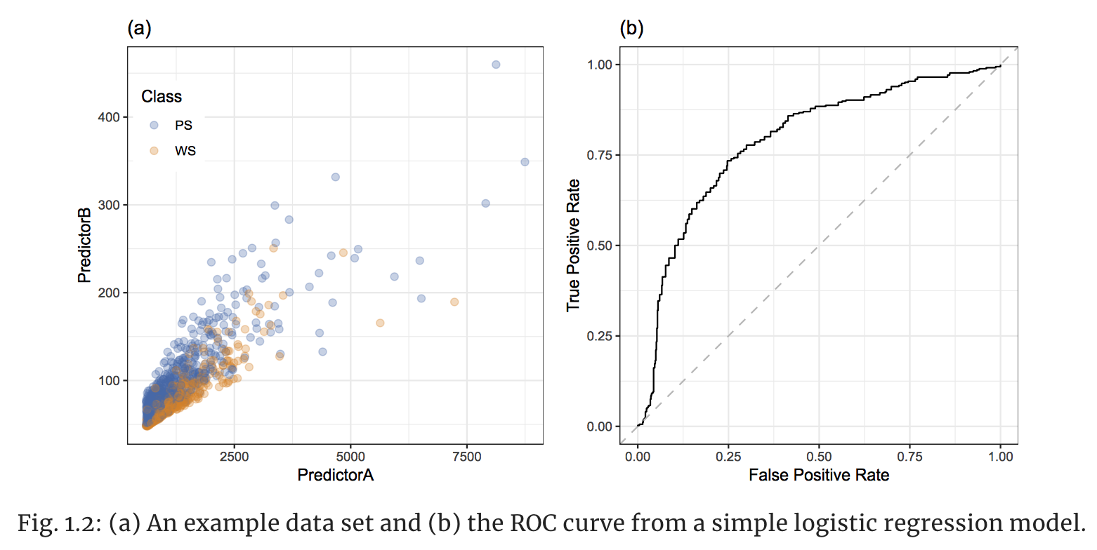
图1.2: (a)示例数据集 (b)简单逻辑回归模型的ROC曲线。

Slide 2
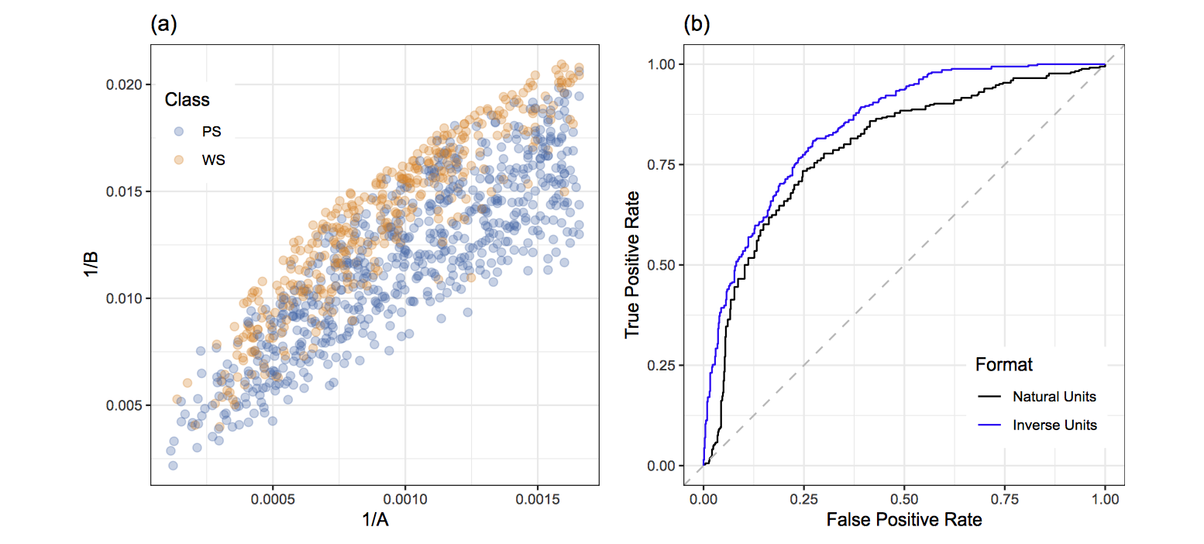
图1.3: (a)转化的预测变量 (b)逻辑回归模型的ROC曲线

Slide 3
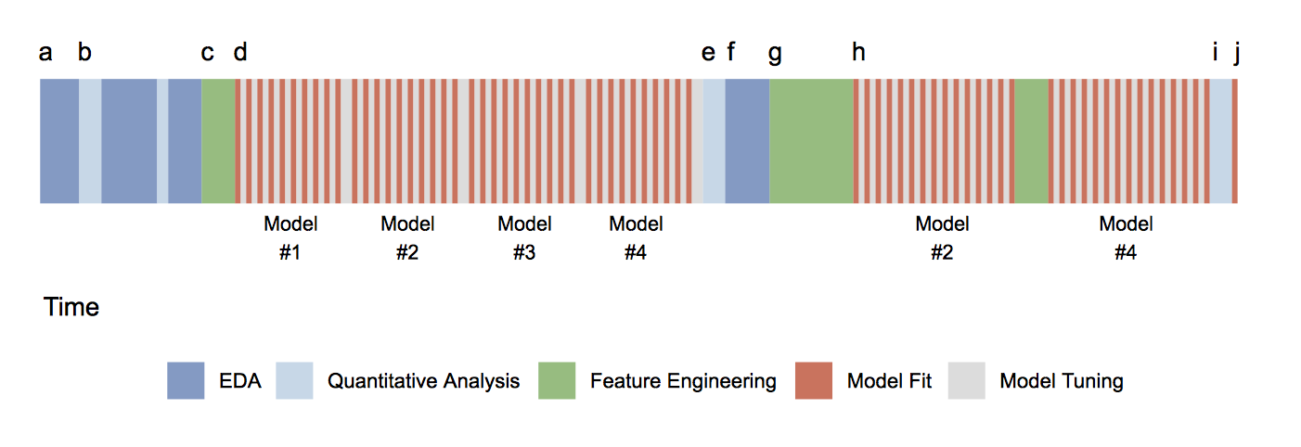
图1.4: 典型建模过程的示意图

Slide 4
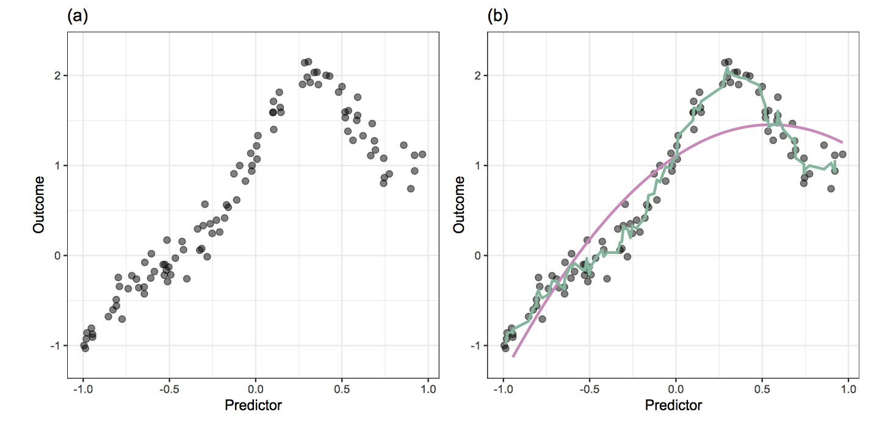
图1.5: 模拟数据集和模型训练3点移动平均值(绿色)和二次回归(紫色)

Slide 5
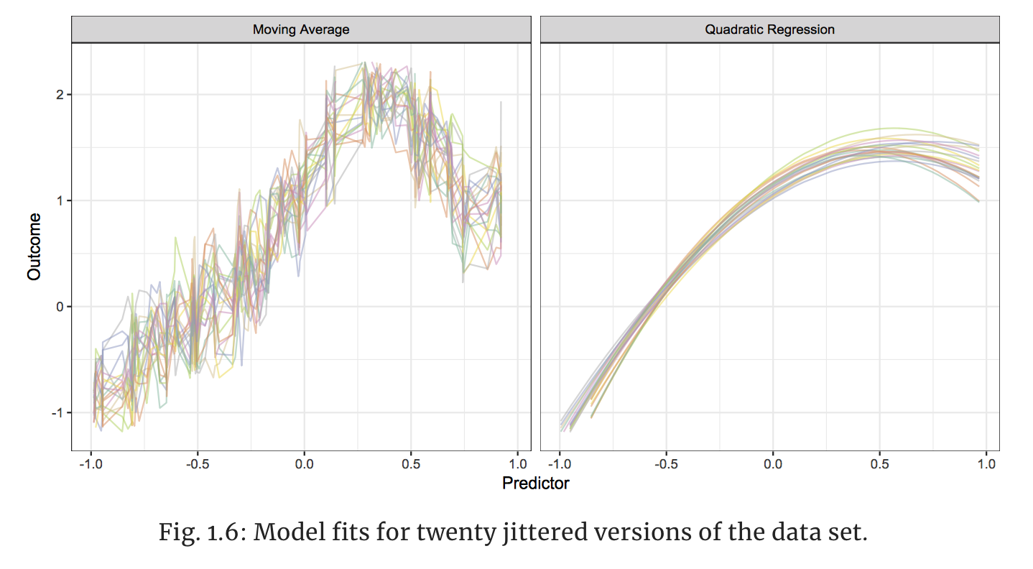
图1.6: 模型适用于数据集的20个抖动版本

Slide 6
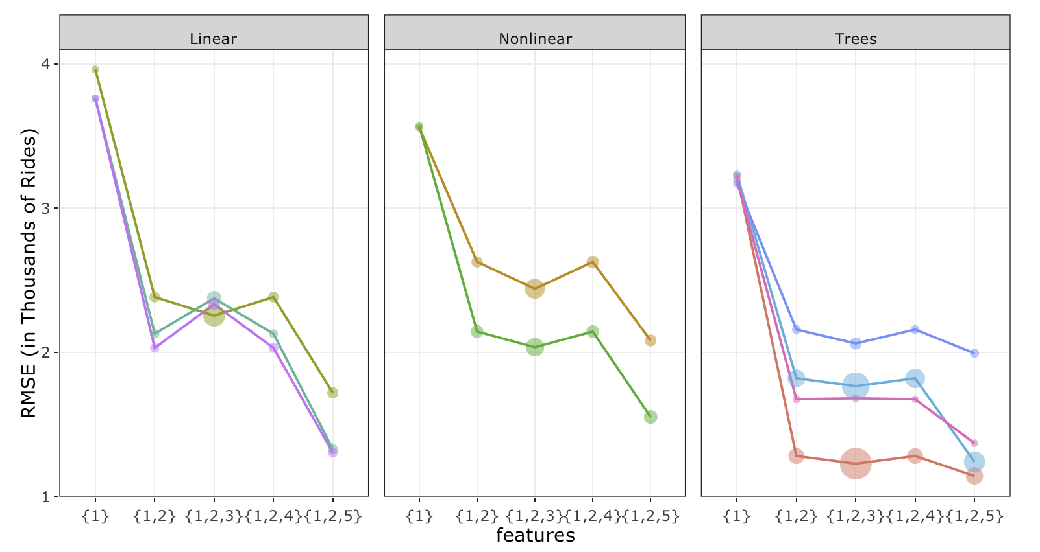
图1.7: 用于模拟芝加哥火车乘客量的一系列模型和特征集组合

Slide 7
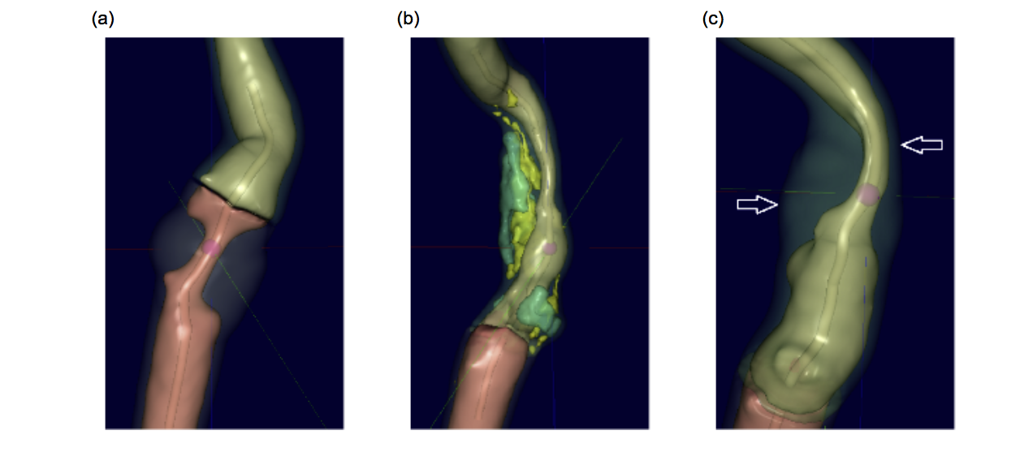
图2.1: 应用于不同颈动脉的vascuCAP软件的三个图示以及软件生成的成像预测器的示例。
(a)颈动脉严重狭窄，以中间的微小开口为代表。
(b)具有钙化斑块(绿色)和富含脂质的坏死核心(黄色)的颈动脉。
(c)颈动脉严重狭窄和阳性重塑斑块。

Slide 8
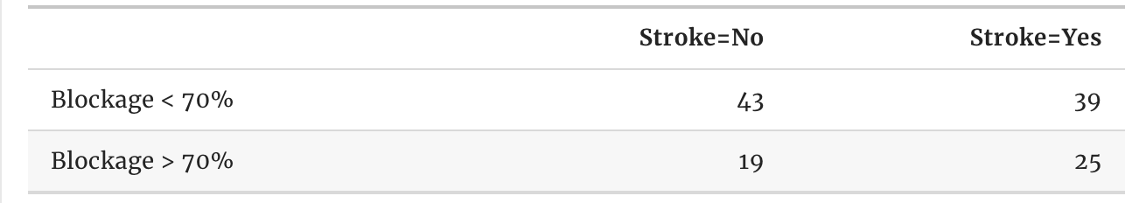
表2.1：阻塞分类和中风结果之间的关联

Slide 9
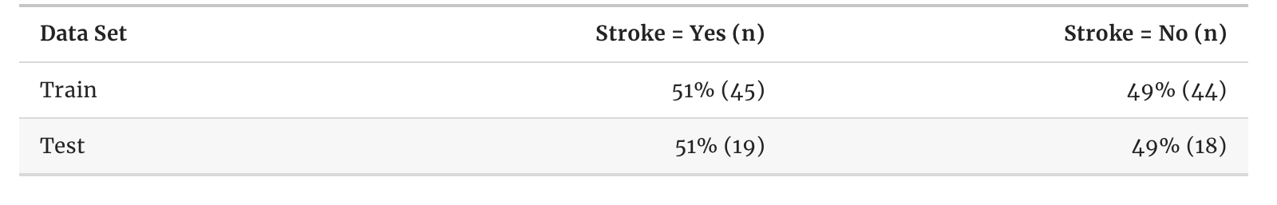
表2.2：通过训练和测试分组的卒中结果分布

Slide 10
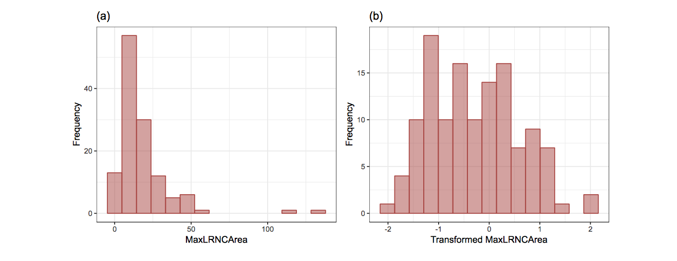
图2.2: (a)富含脂质的坏死核心的最大横截面积的分布
(b)Yeo-Johnson转化为富含脂质的坏死核心的最大横截面积的分布

Slide 11
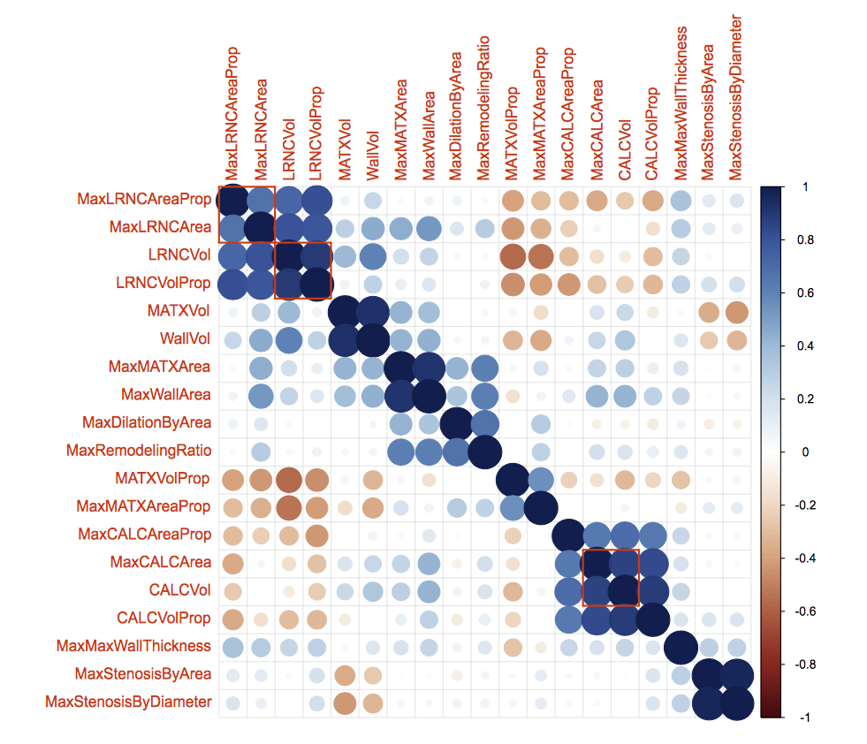
图2.3: 成像预测器相关矩阵可视化

Slide 12
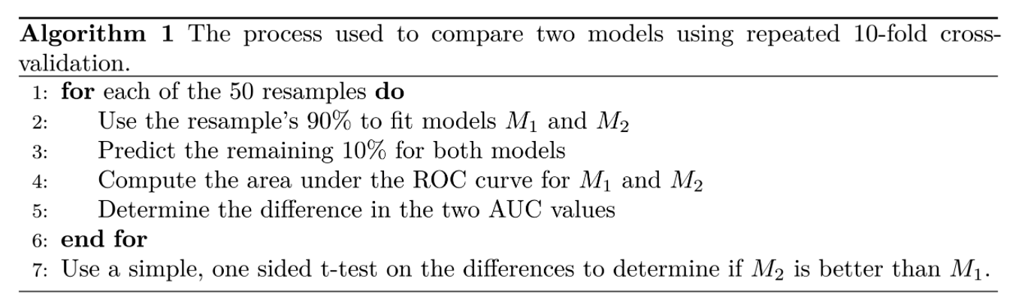

Slide 13
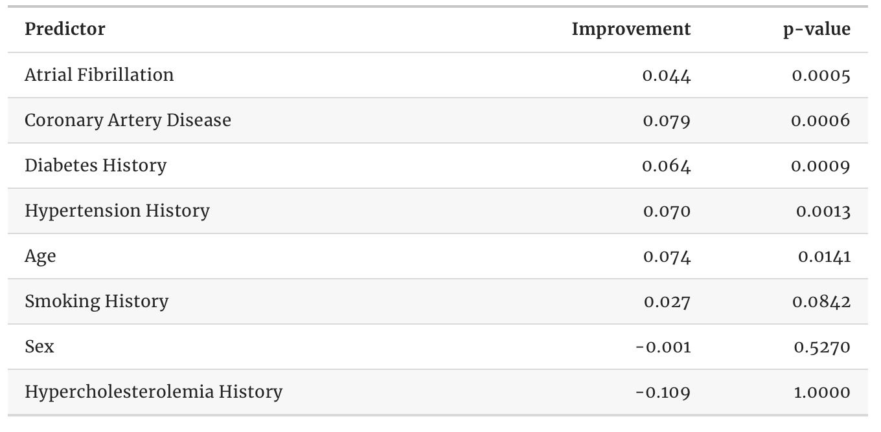
表2.3: 用于预测中风结果的风险集的无效模型的ROC的改进。 空模型AUC值约为0.50

Slide 14
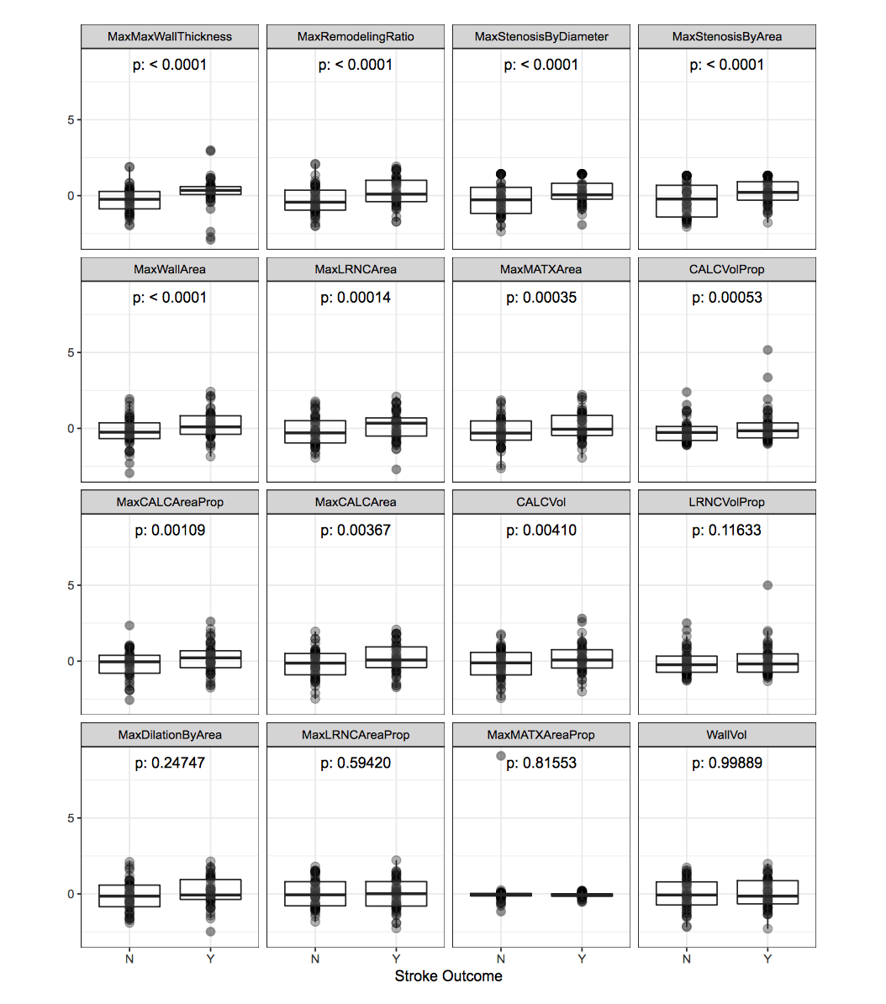
图2.4: 成像预测因子与中风结果之间的单变量关联。 每个预测器的ROC改进的p值超过仅限拦截的逻辑回归模型列在每个方面的顶部中心

Slide 15
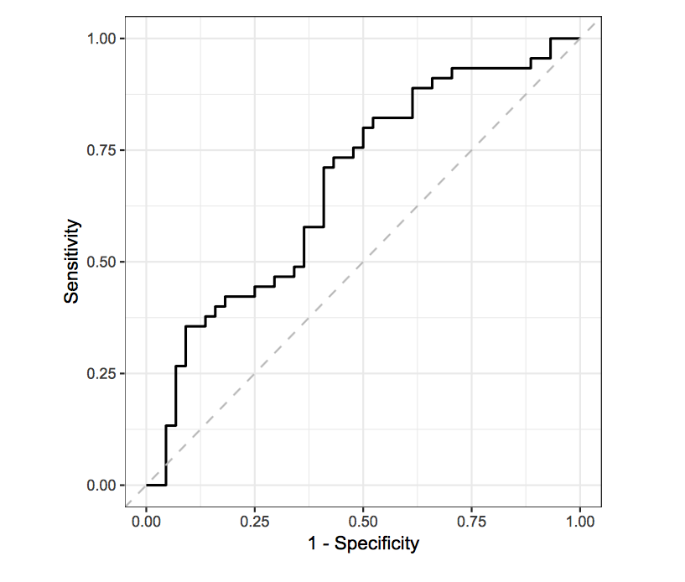
图2.5: 基于训练数据的最大横截面壁重塑率(MaxRemodelingRatio)的ROC曲线作为中风结果的独立预测因子

Slide 16
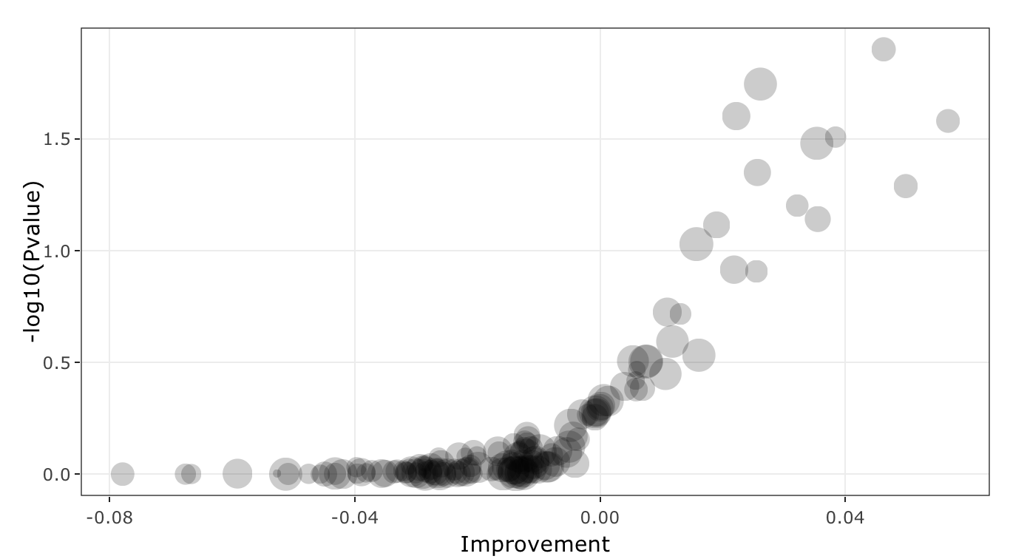
图2.6: ROC曲线下面积的改善与成像预测因子的相互作用项重要性的p值的比较。 一些交互显示出统计上显着的改善

Slide 17
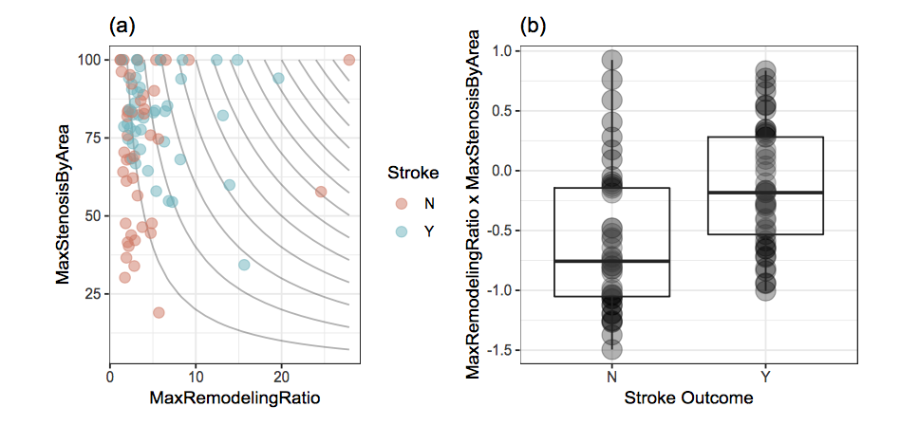
图2.7: MaxRemodelingRatio和MaxStenosisByArea之间关于中风结果的交互关系的图示。(a)两个预测因子在原始测量尺度上的二元散点图。 等高线表示等效乘法相互作用的等高线。 未经历中风结果的患者更集中于左侧表示产品较低，而经历过中风的患者具有较高的产品价值。(b)预处理后中风结果类别之间的乘法相互作用的分布

Slide 18
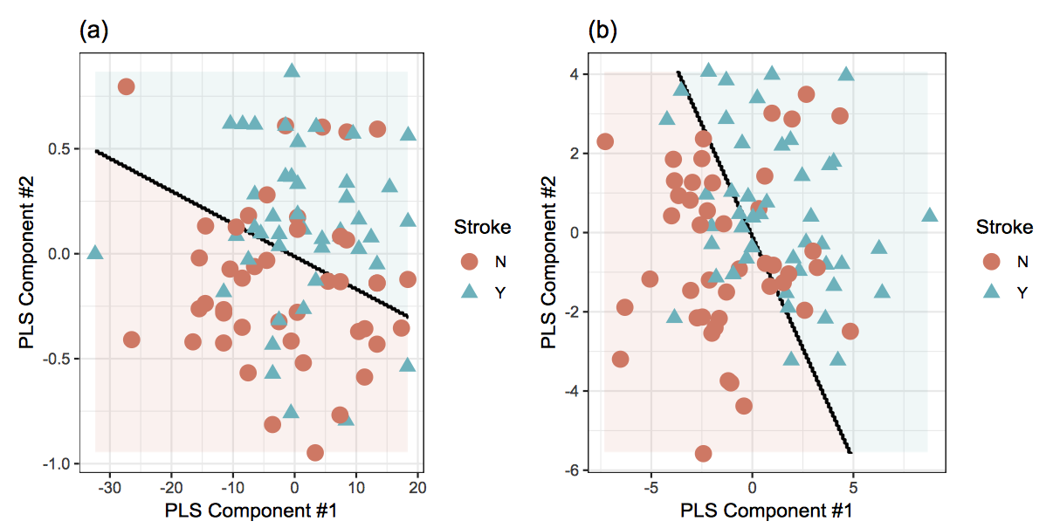
图2.8: PLS模型的中风结果分类比较 (a)单独的风险集预测因子, (b)成像预测因子和成像预测因子之间选择的成对相互作用

Slide 19
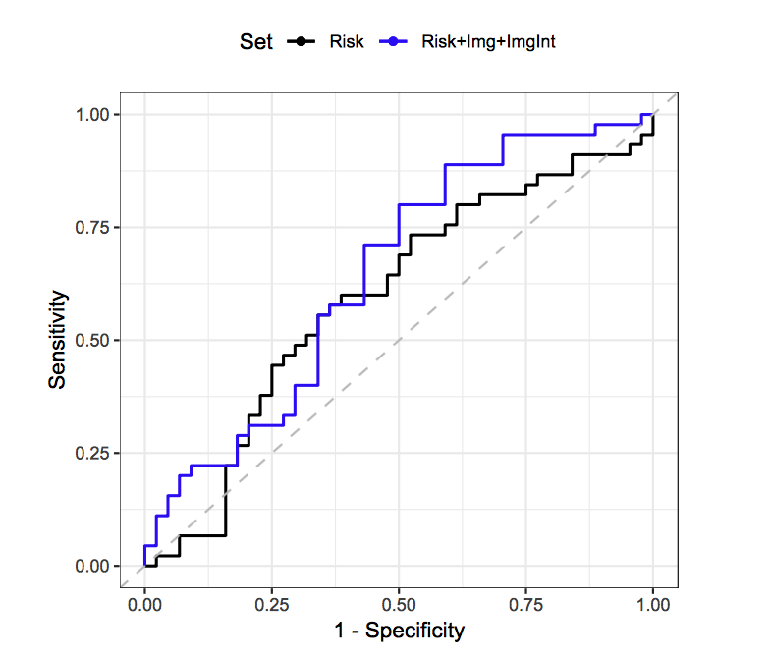
图2.9: 基于风险预测因子和通过递归特征消除选择的风险，成像预测因子和成像预测因子交互的逻辑回归模型的交叉验证ROC曲线

Slide 20
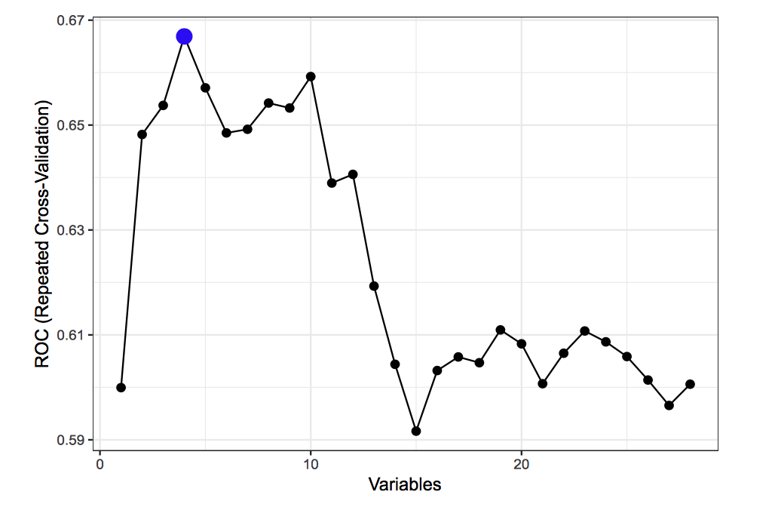
图2.10: 针对风险，成像预测器和成像预测器交互集的递归特征消除的交叉验证配置文件。 仅需要整个预测器集的一小部分来获得最佳ROC值

Slide 21
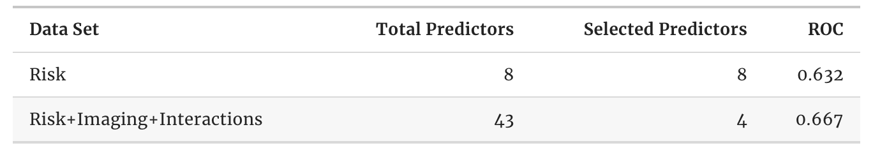
表2.4: 通过递归特征消除和跨预测变量集组合的交叉验证模型性能来比较所选特征的数量

Slide 22
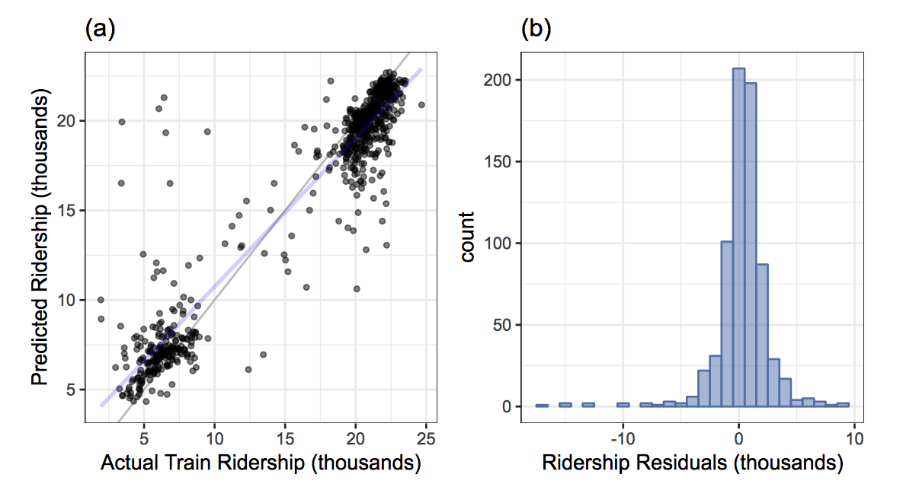
图3.1: 芝加哥火车乘客的观测值和预测值(以千计，图a)以及相应模型残差的直方图(观察到的减去预测，图b)。 在图a中，蓝线对应于观察值和预测值之间的线性回归线，而黑线表示一致性线。R2由于在乘客范围的极端情况下的两个集群日期很高。 对于此数据，RMSE是一种更现实的性能指标

Slide 23
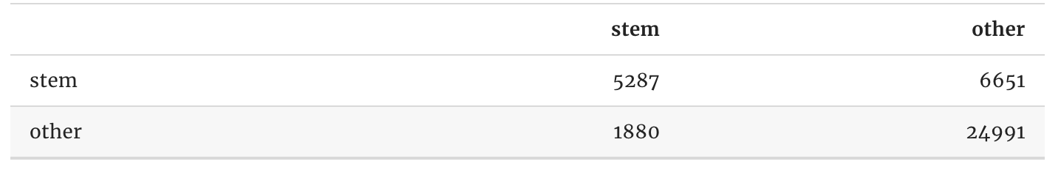
表3.1: OkCupid模型的混淆矩阵。 列是真正的类，行对应于预测

Slide 24
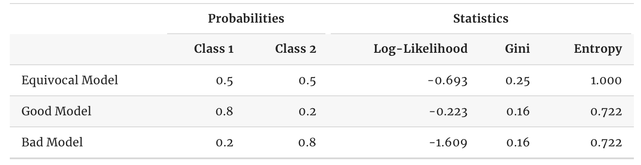
表3.2: 用于分类模型的典型基于概率的度量的比较。 这里给出的计算假设1级是真正的类。“好”模型具有最高的对数似然和最低的基尼和熵。 但是，Gini和Entropy对“Good”和“Bad”模型具有相同的值，这说明了这些指标的问题

Slide 25
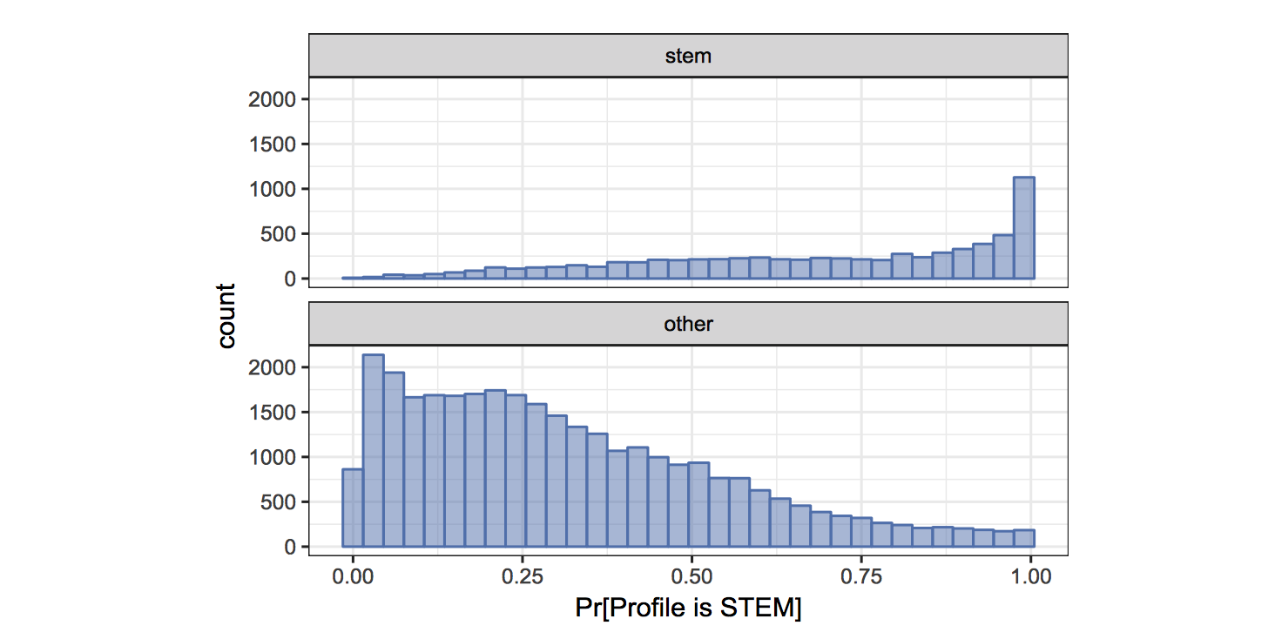
图3.2: OkCupid数据的类概率分布。 顶部面板对应于真实的STEM轮廓，而底部显示非STEM测试集样本的概率

Slide 26
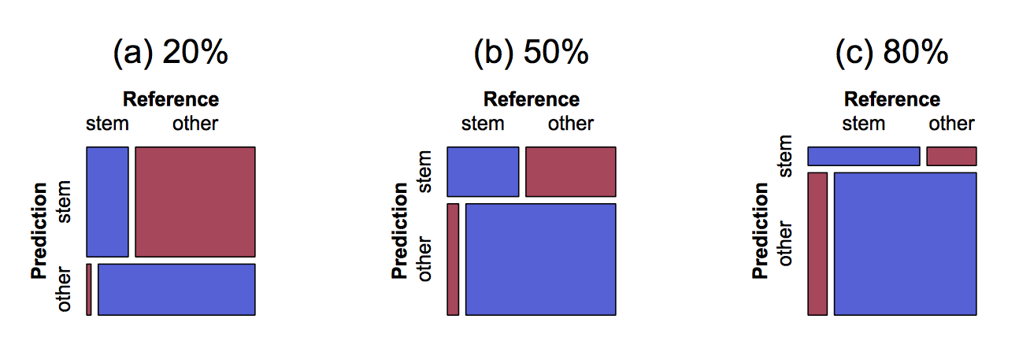
图3.3: 不同截止值下混淆矩阵的马赛克图

Slide 27
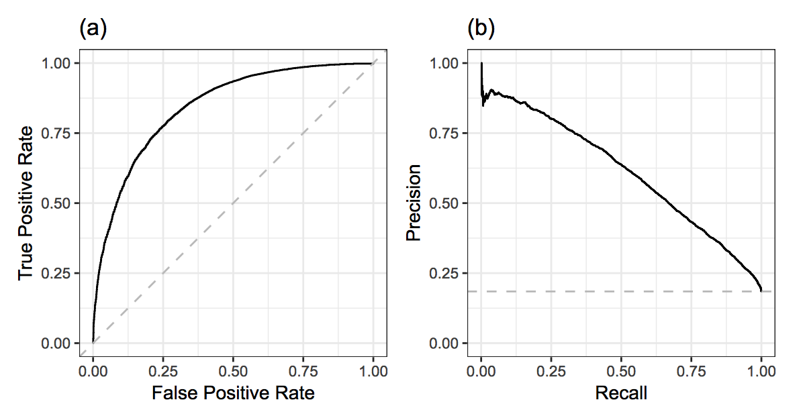
图3.4: ROC曲线(a) 和精确率-召回率曲线(b)

Slide 28
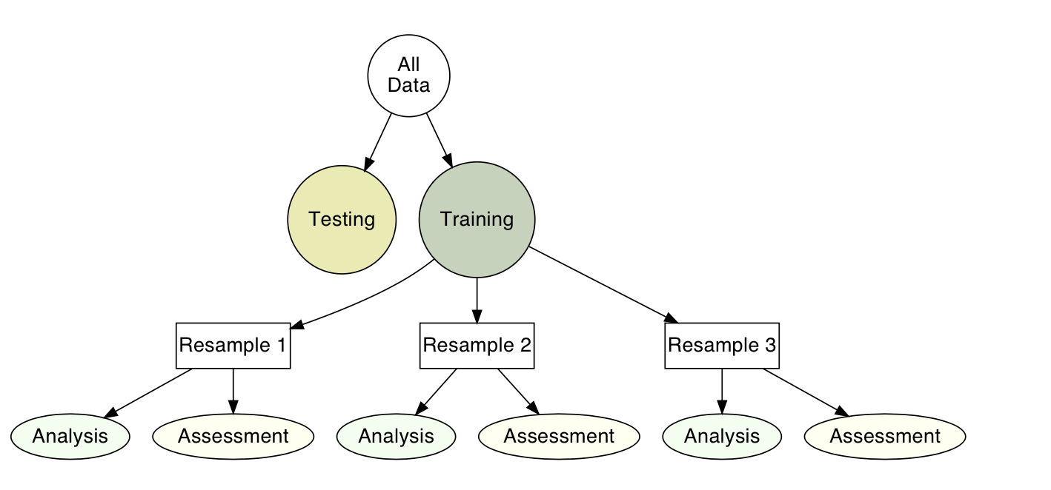
图3.5: 具有三次训练数据重采样的典型数据使用图

Slide 29
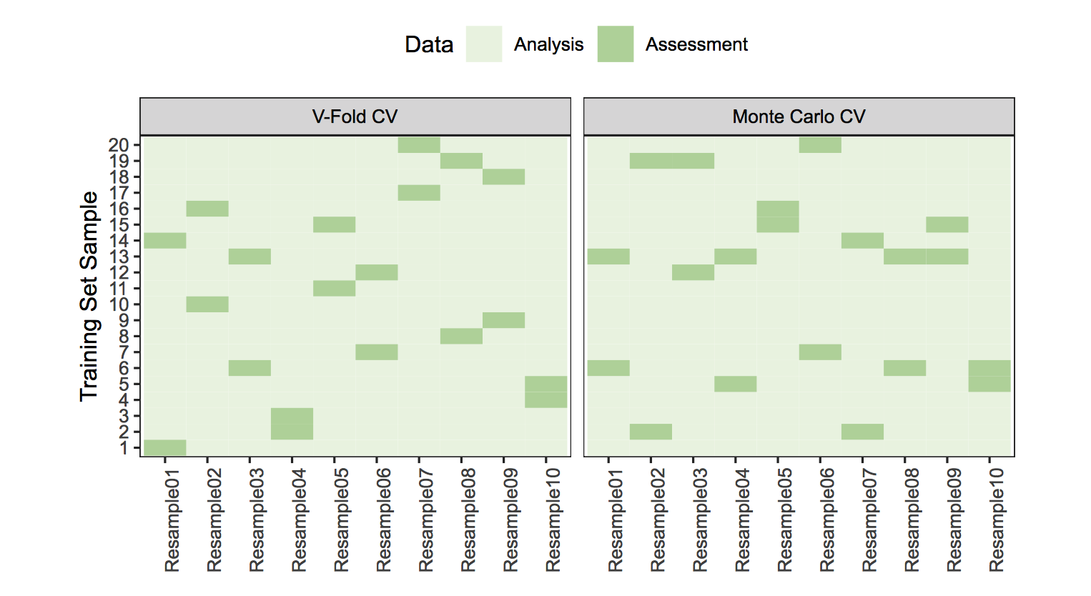
图3.6: 包含20个样本的训练集的两种交叉验证图

Slide 30
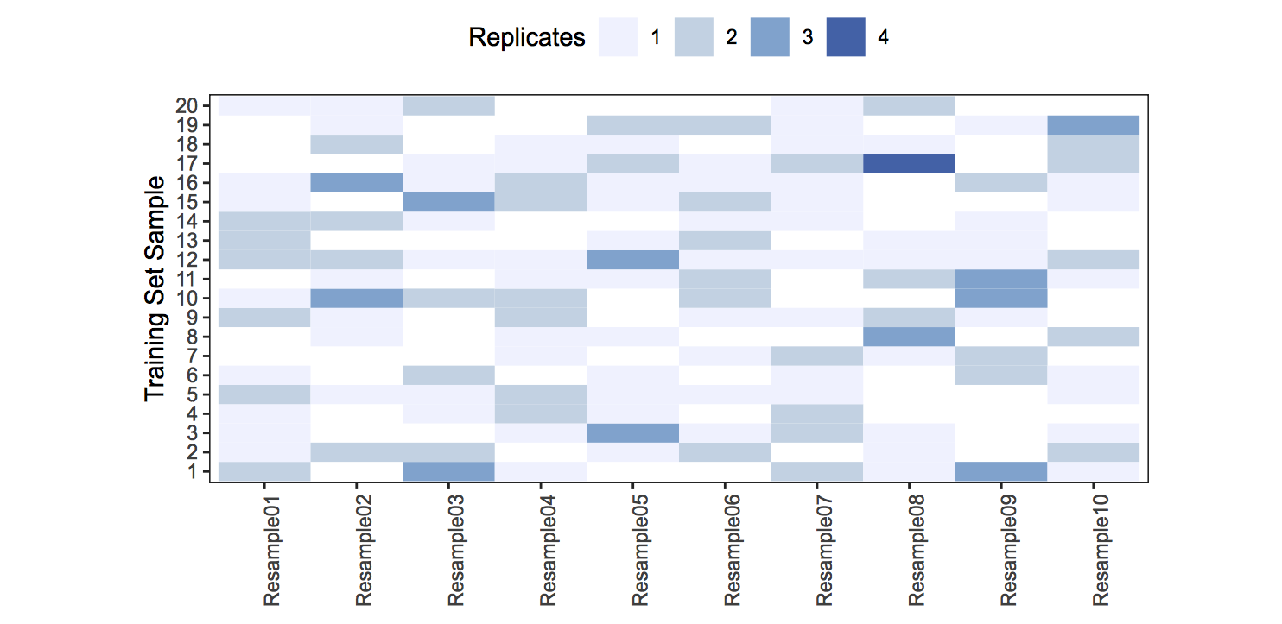
图3.7: 包含20个样本的训练集的自举重采样图。 颜色表示在分析集中复制数据点的次数

Slide 31
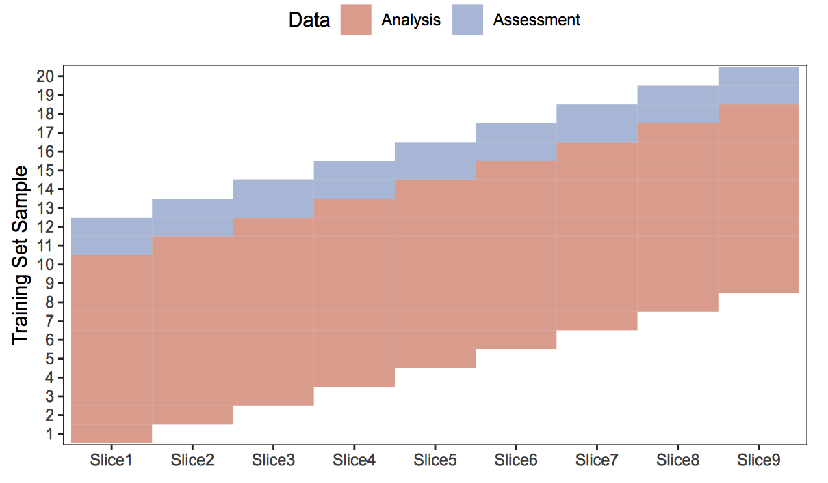
图3.8: 预测重采样的滚动原点图

Slide 32
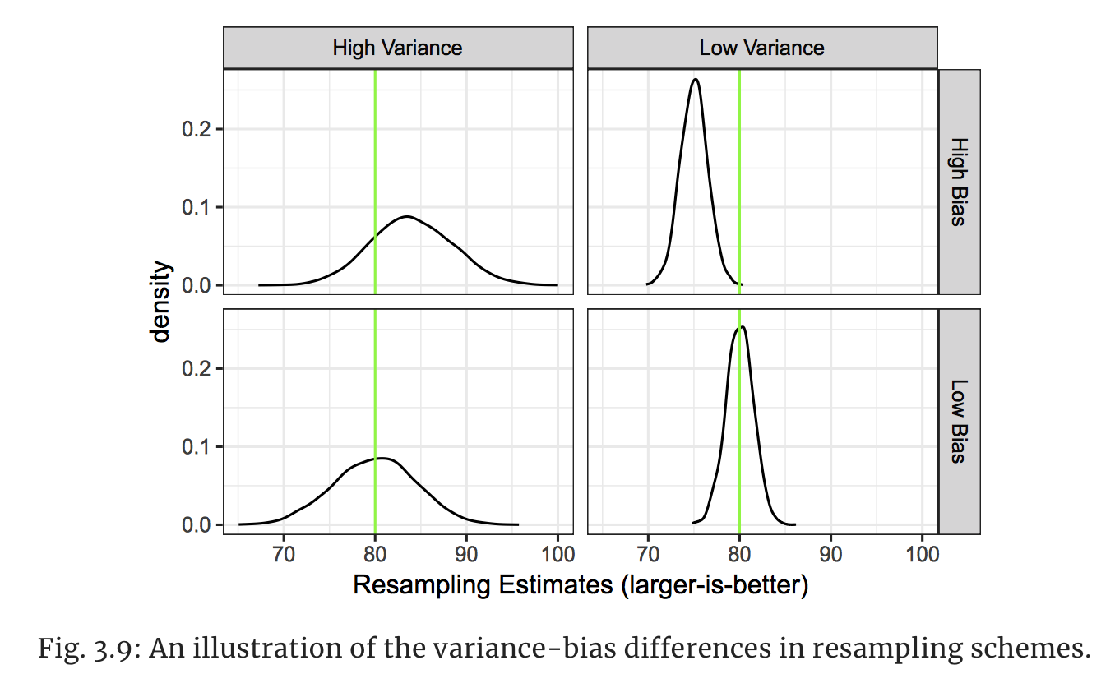
图3.9: 重采样方案中方差偏差的说明

Slide 33
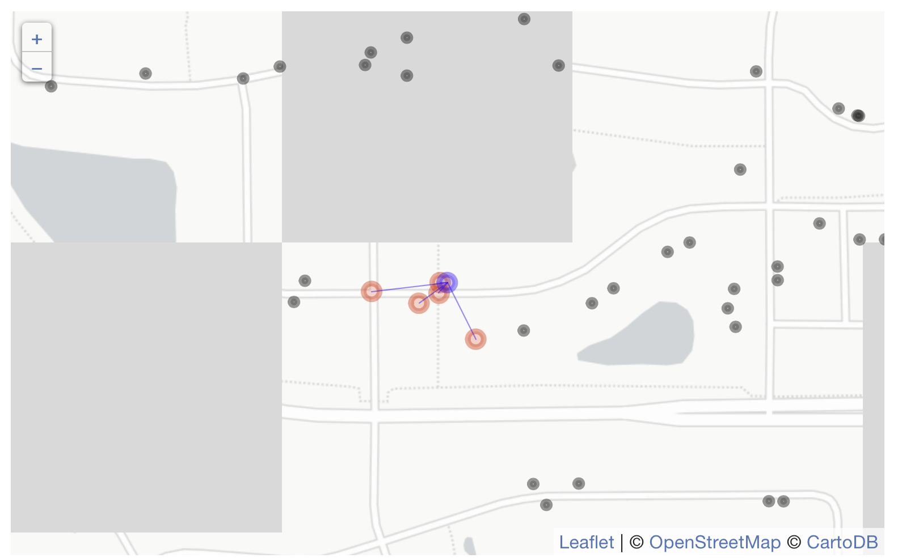
图3.10: 测试集中Ames的房子(蓝色)以及训练集中的五个最近邻居(红色)。 来自训练集的住房价格用于估计测试集房的价格

Slide 34
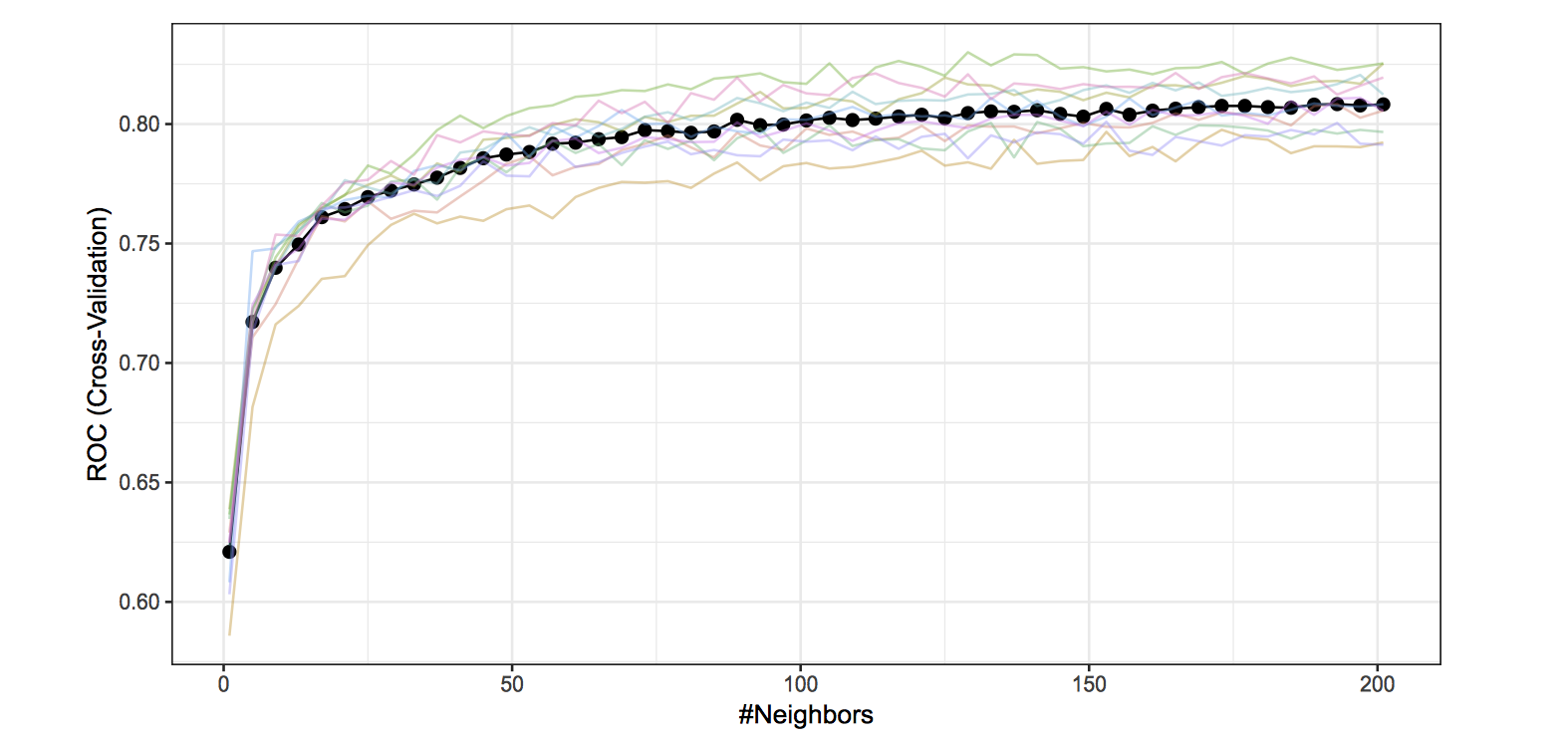
图3.11: 通过简单的网格搜索生成的重采样OKC数据K-NN分类模型。黑线表示10个重采样的平均性能，而其他线表示每个单独重采样的性能。平均单个重采样性能值可减少配置文件的变化

Slide 35
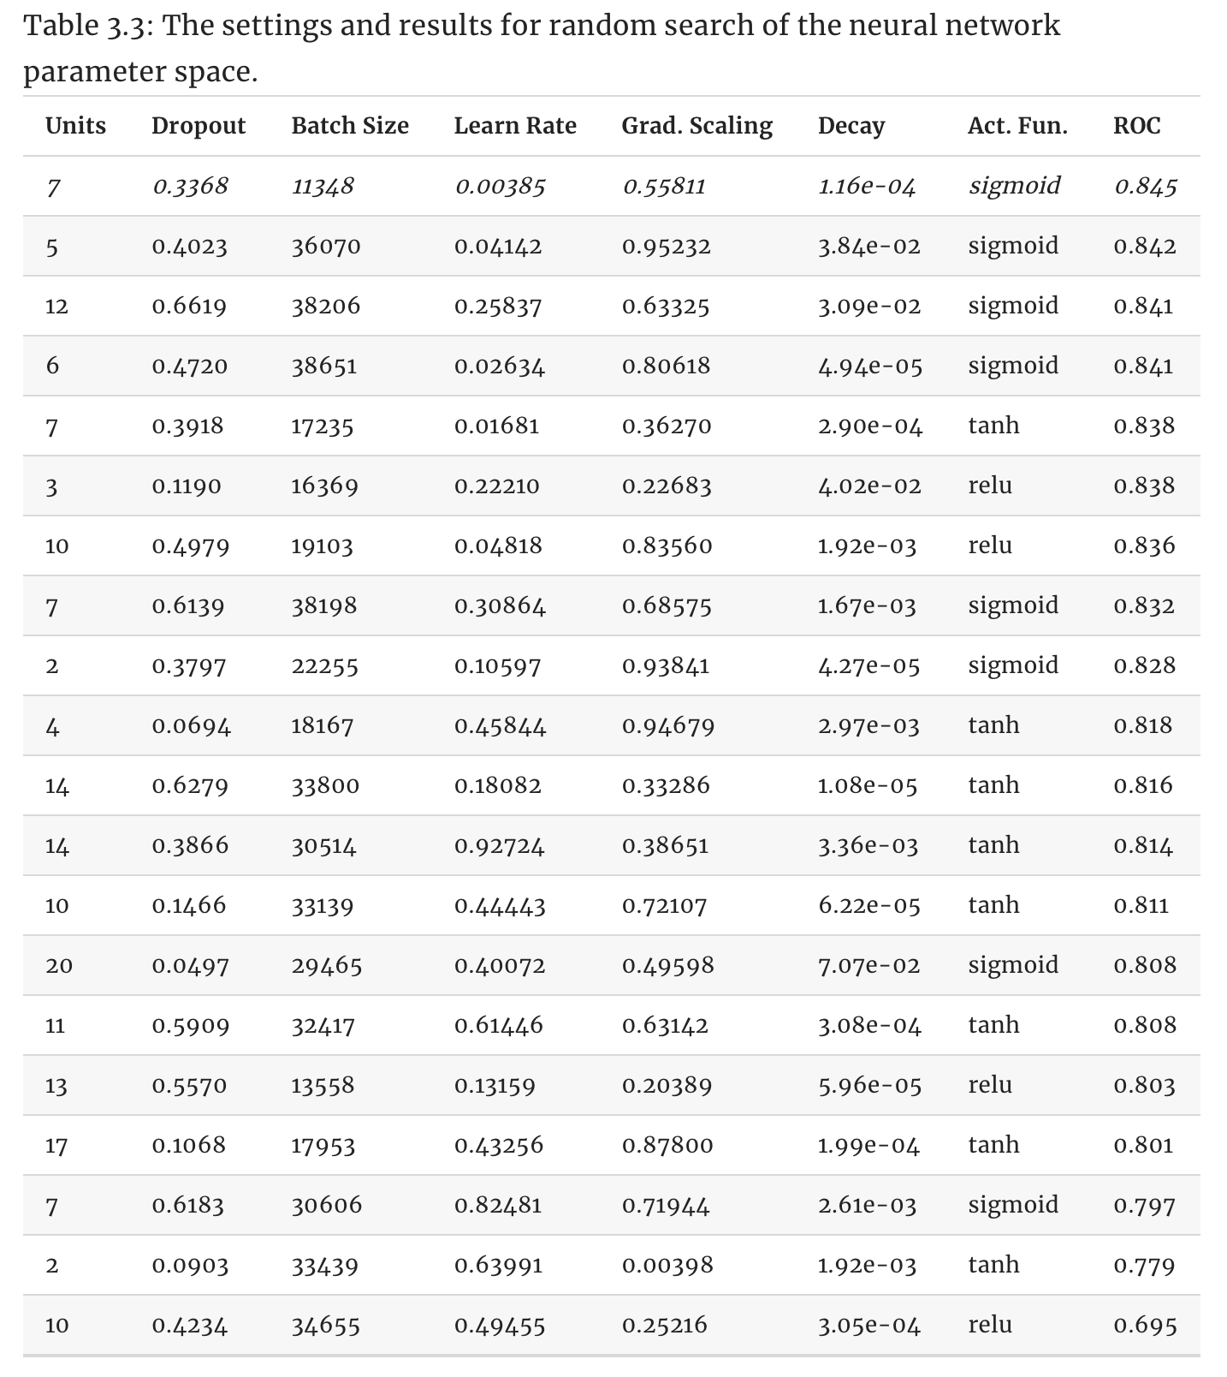
表3.3: 随机搜索神经网络参数空间的设置和结果

Slide 36
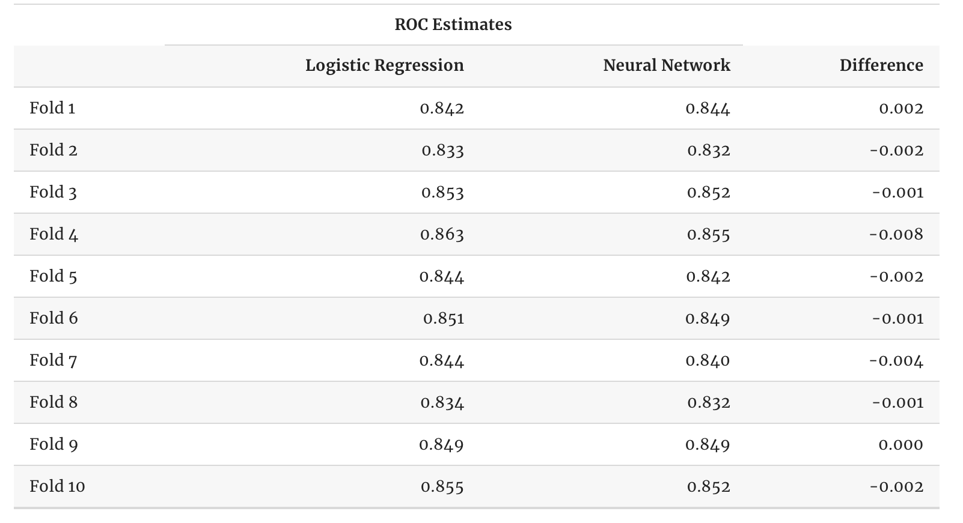
表3.4: 用于预测OkCupid数据的两个模型的匹配重采样结果。 ROC度量标准用于调整每个模型。 由于每个模型使用相同的重采样集，我们可以正式比较模型之间的性能

Slide 37
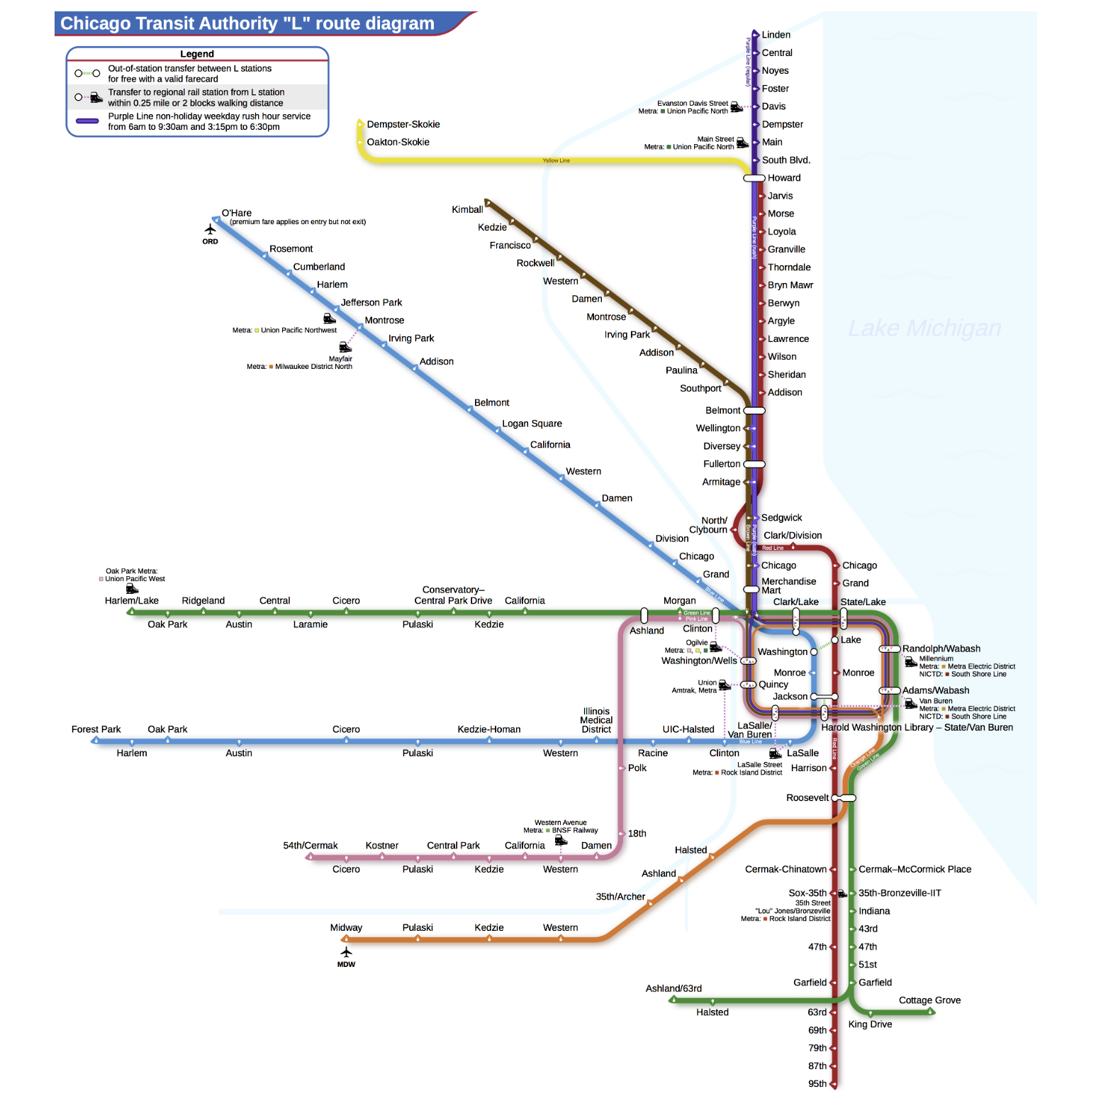
图4.1: 芝加哥交通局'L'地图。 在这个例子中，我们很有意思地预测芝加哥环路的克拉克/湖站的乘客量。
（来源：Wikimedia Commons，知识共享许可）

Slide 38
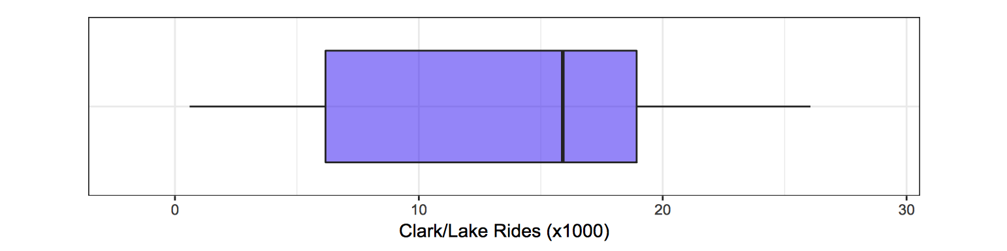
图4.2: 2001年至2016年克拉克/湖站每日乘客量的盒须图。蓝色区域为方框，代表中间50％的数据。晶须从盒子延伸并指示下部和上部的区域25％的数据

Slide 39
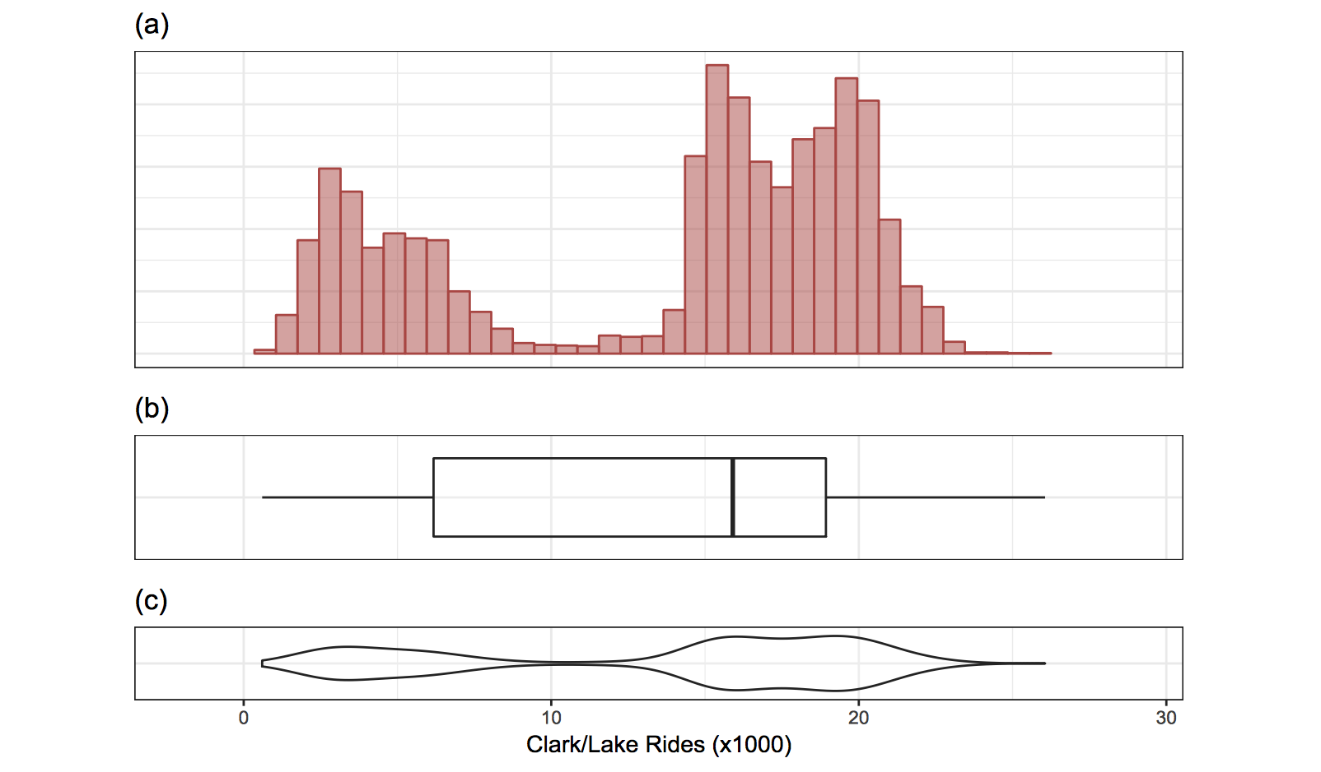
图4.3: 2001年至2016年Clark / Lake站的每日乘客量分布。直方图(a)让我们看到乘客分布中有两个峰值或模式，表明可能有两种影响乘客的机制。方框图(b)无法在数据中看到多个峰值。然而，小提琴图(c)提供了一种紧凑的可视化，可识别分布的细微差别

Slide 40
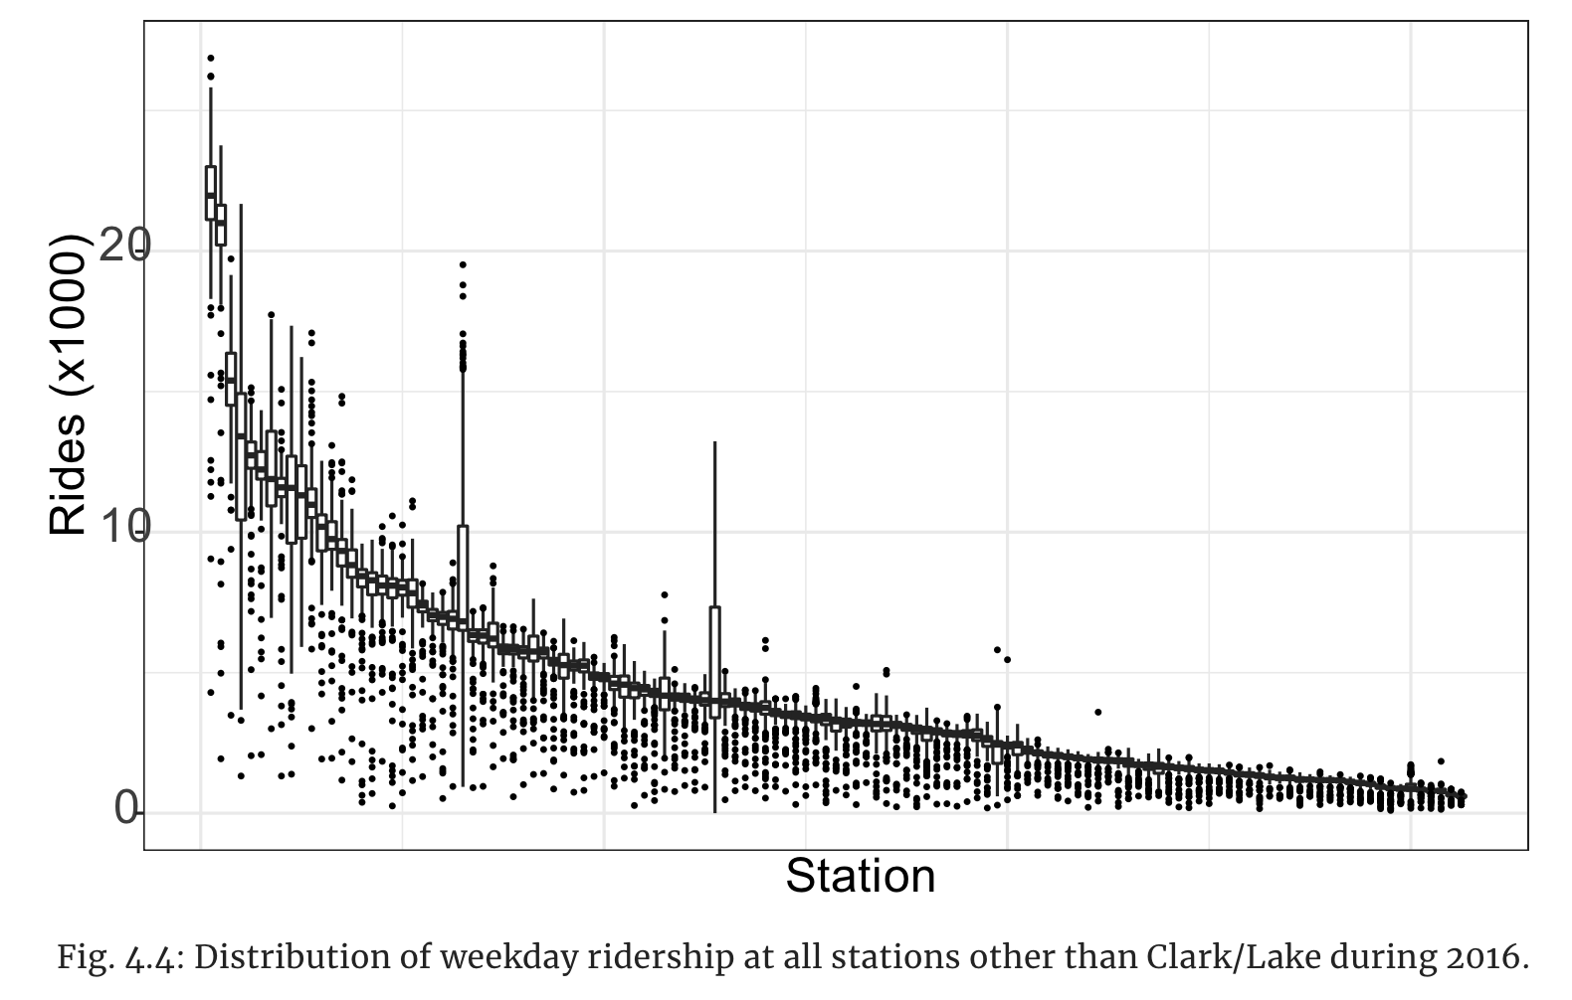
图4.4: 2016年除Clark / Lake以外所有车站的平日乘客分布情况

Slide 41
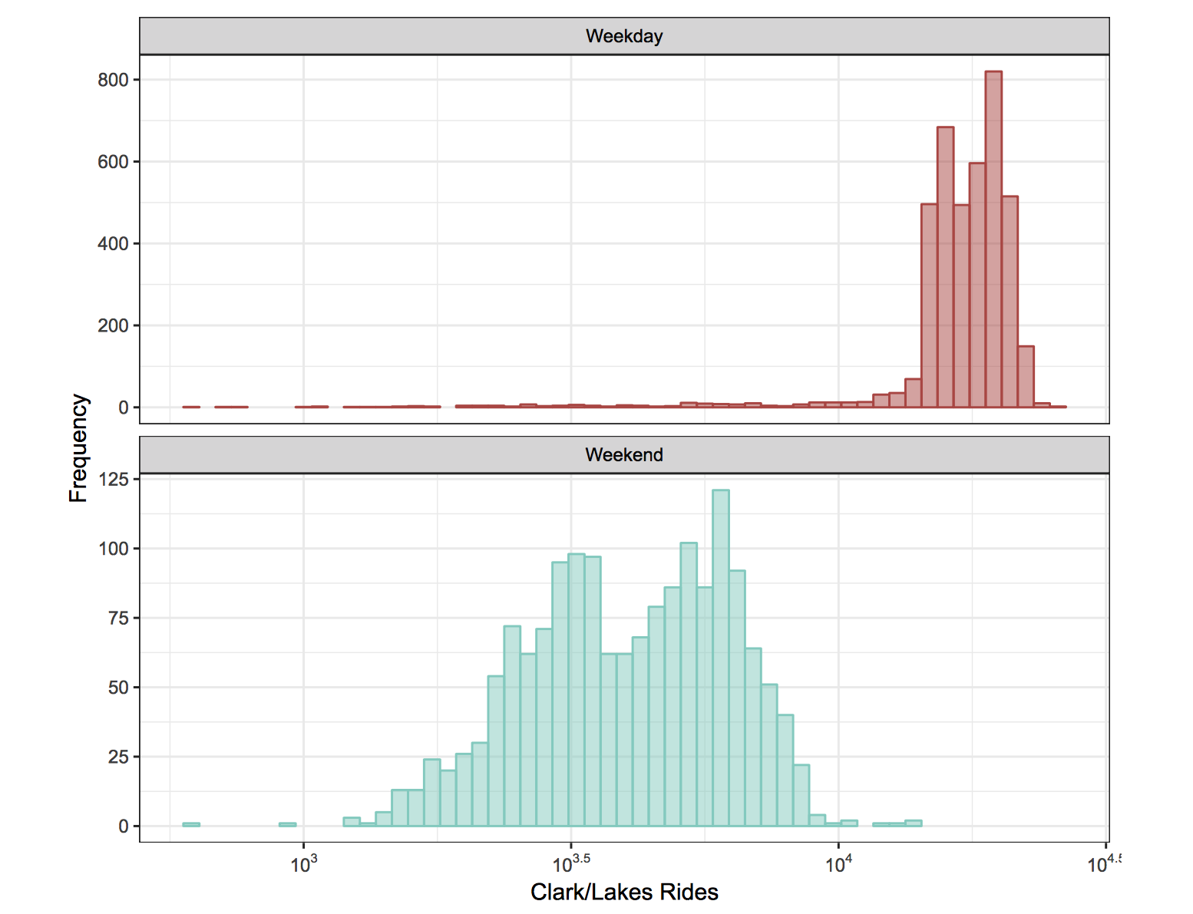
图4.5: 2001年至2016年克拉克/湖泊站的每日乘客量分布在工作日和周末进行着色和刻划。请注意，每个面板的y轴计数在工作日数据中处于不同的比例和长左尾

Slide 42
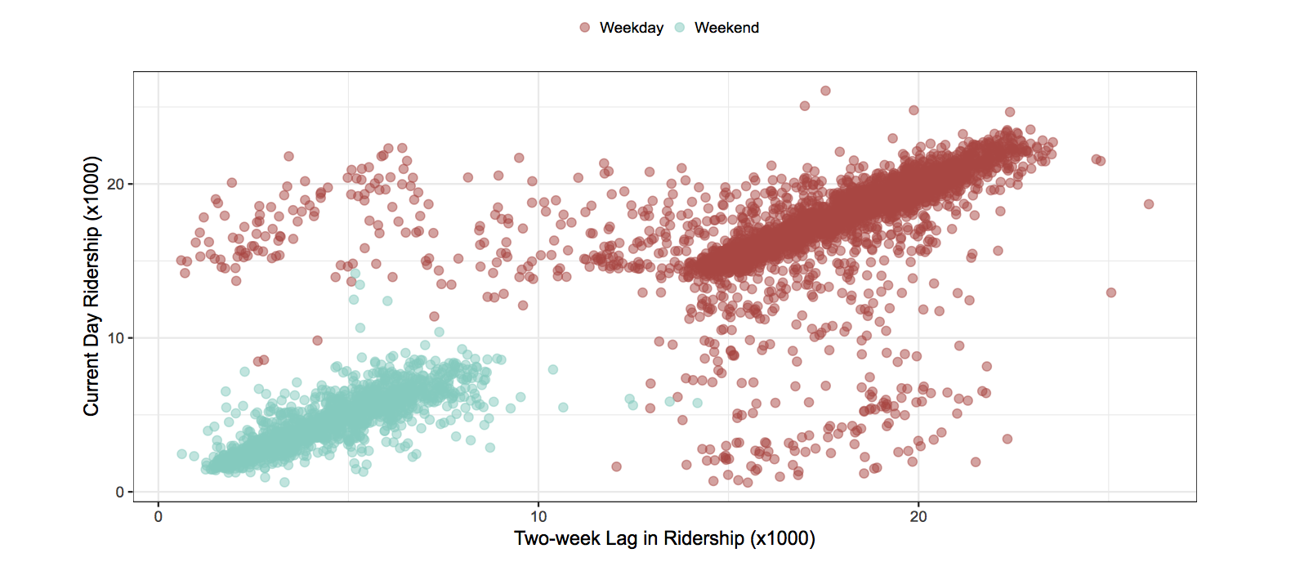
图4.6: 克拉克/湖站14天滞后乘客的分散图和同一站的当前乘客量。这个简单的图允许我们看到关于滞后数据和当前数据之间关系的几个重要特征: 存在强烈的线性关系，有两个不同的组(由于部分星期)，并且有一些天 不符合整体模式的对

Slide 43
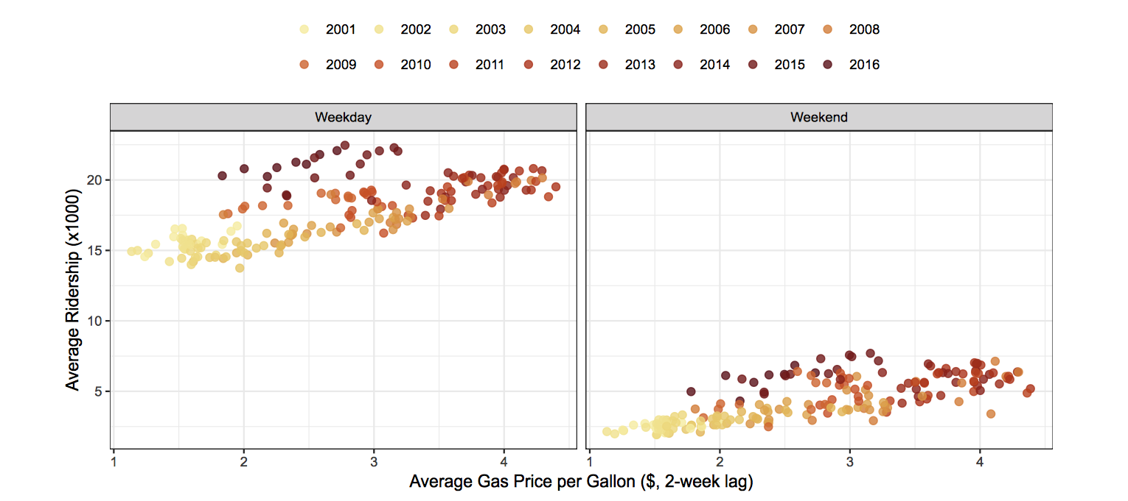
图4.7: 2001年至2016年的乘客热图，工作日在克拉克/湖站的乘坐次数少于10,000次。这种可视化表明，工作日的低乘客量的不同模式发生在美国主要假日期间和周围。包括工作日假期的功能将有助于模型具有更好的预测性能

Slide 44
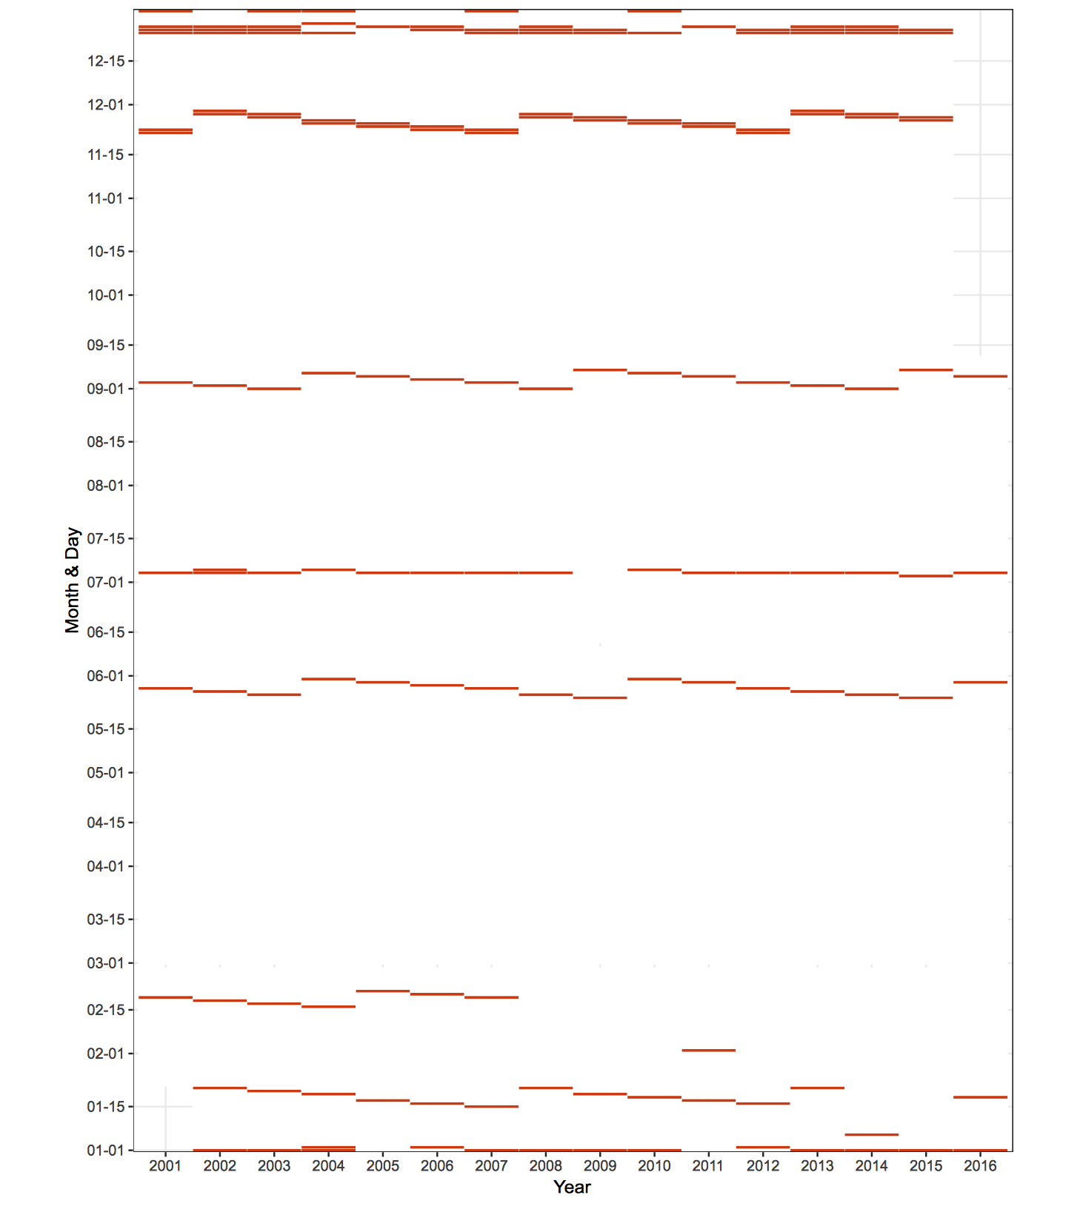
图4.7: 2001年至2016年的乘客热图，工作日在克拉克/湖站的乘坐次数少于10,000次。这种可视化表明，工作日的低乘客量的不同模式发生在美国主要假日期间和周围。包括工作日假期的功能将有助于模型具有更好的预测性能

Slide 45
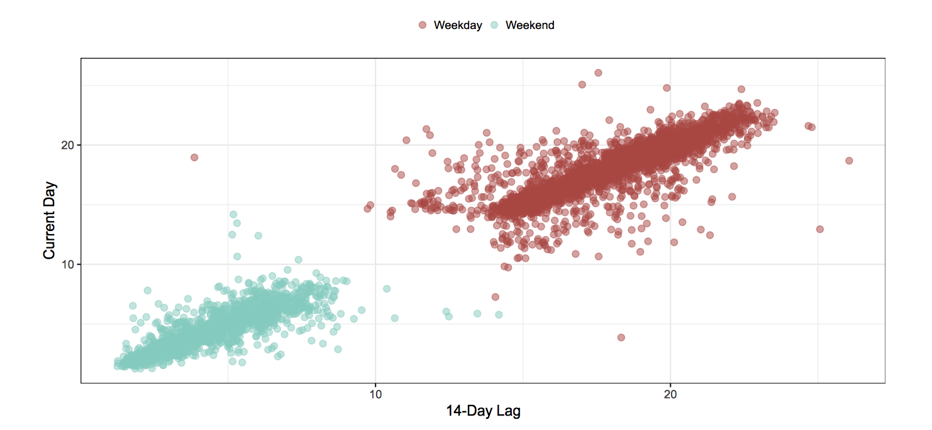
图4.8: Clark / Lake站的每日乘客量与每日乘客量相比有两周的滞后时间，美国常见的假期被排除在外，并且在本周的部分时间内有所不同。识别假期有助于解释远离整体关系的日对

Slide 46
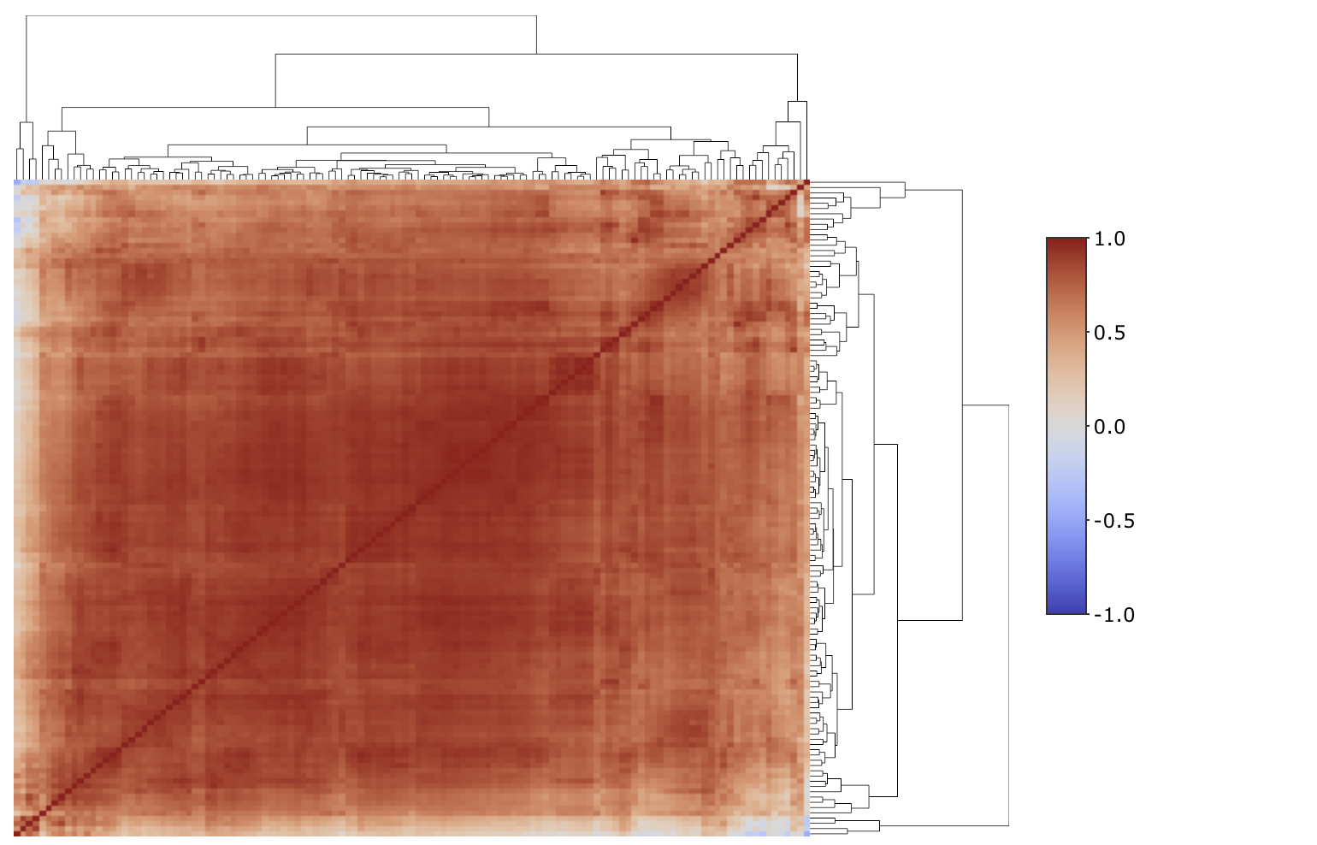
图4.9: 2016年非工作日的14天滞后乘客站预测器的相关矩阵的可视化。几乎所有的站对与许多具有强关系的站正相关。使用层次聚类分析来组织站点，并使用树形图(顶部和右侧)可视化组织结构。树形图至少突出了两组台站。x轴最左侧(或y轴底部)的组包含O'Hare机场和Addision站。这些车站的乘客机制与其他车站截然不同。

Slide 47
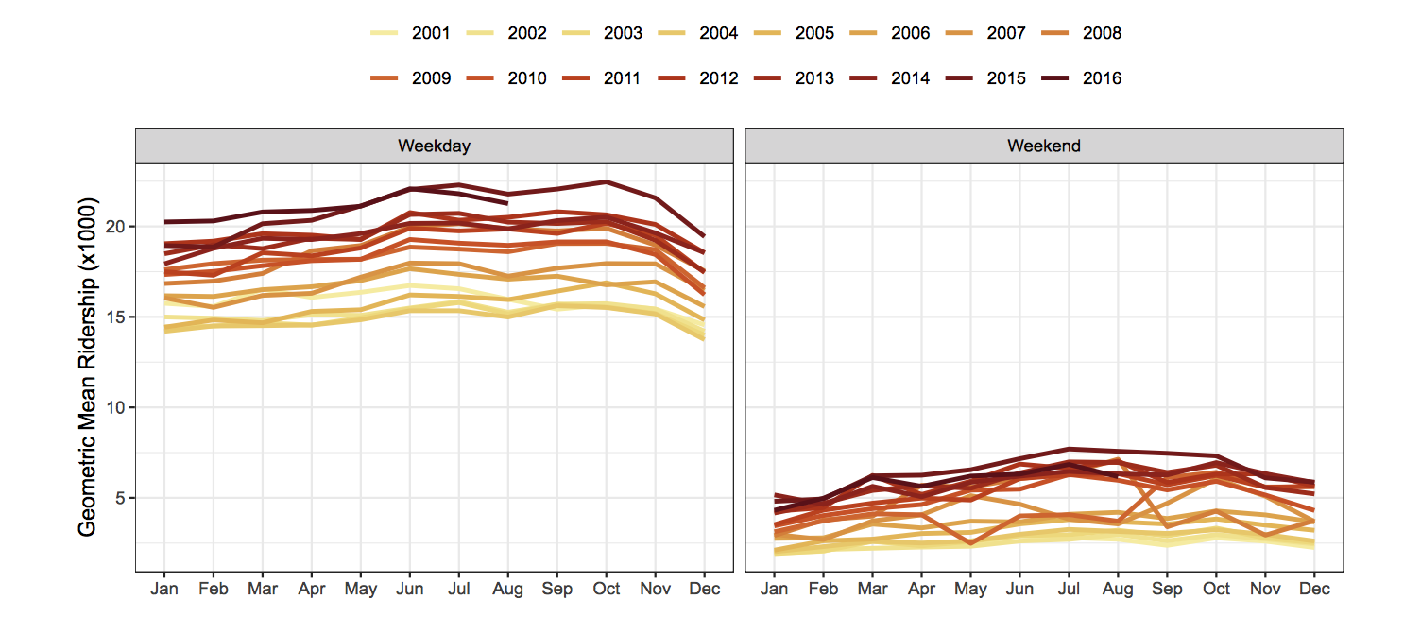
图4.10: 工作日(节假日除外)或周末每月平均乘客数

Slide 48
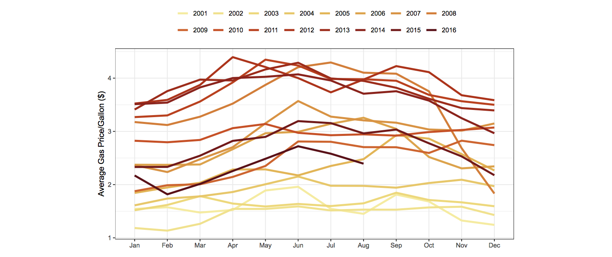
图4.11: 每加仑每月平均汽油价格(美元)。价格在2008年夏季飙升，与此同时周末的乘客量激增

Slide 49
图4.12: 每加仑汽油价格(美元)与每月平均乘客量相比，每月平均两周滞后。天然气价格和乘客之间存在正相关关系，这表明天然气价格可以帮助解释一些乘客变化

Slide 50
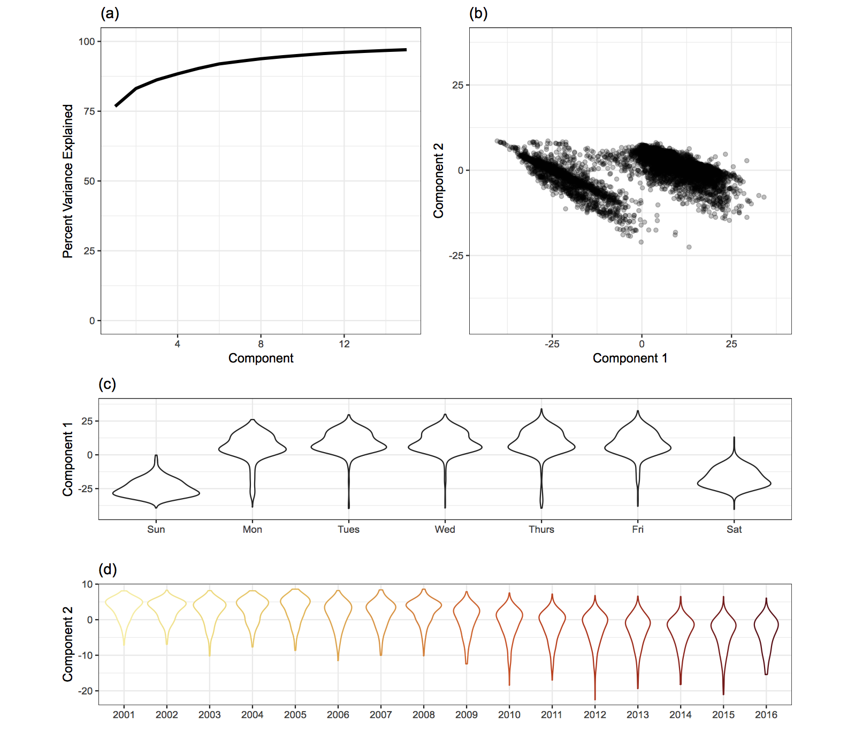
图4.13: 14天站滞后乘客的主成分分析。(a)前10个组成部分总结的累积变化。(b)前两个主要组成部分的散点图。第一部分侧重于由于部分时间的变化，而第二部分侧重于由于时间(年)引起的变化。(c)克拉克/湖站周一天的第一个主要部分和乘客之间的关系。(d)克拉克/湖站每年第二主要部分与乘客之间的关系

Slide 51
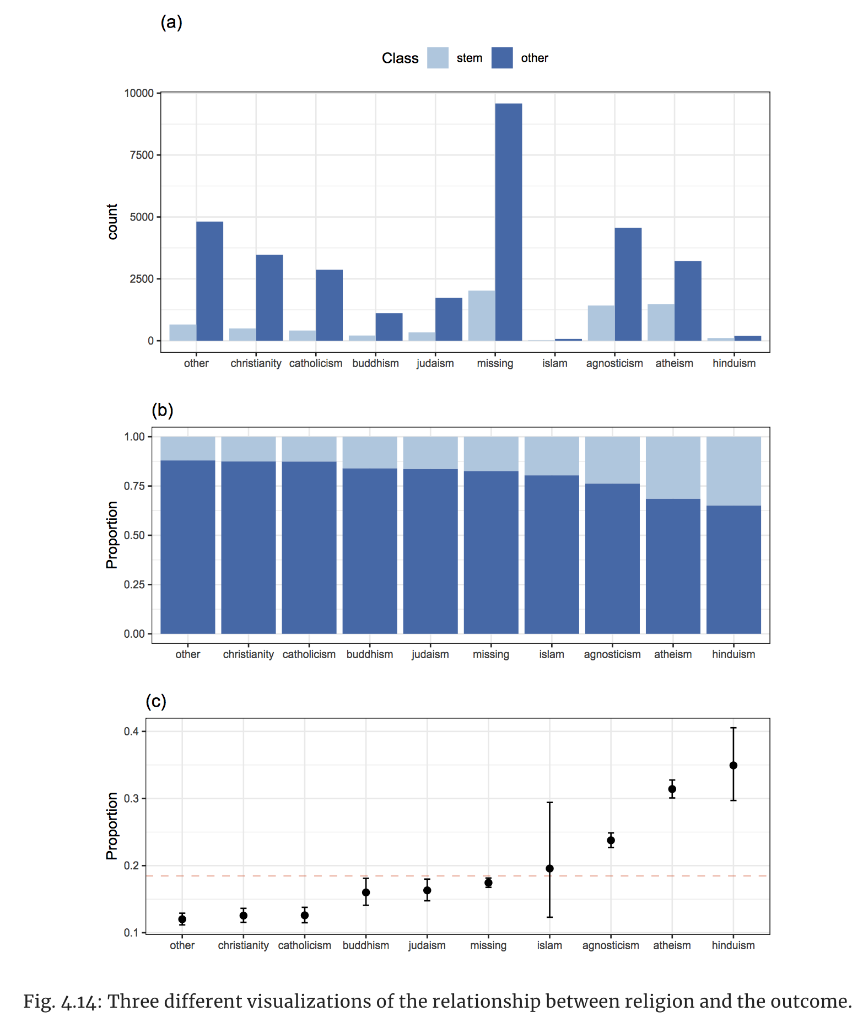
图4.14: 宗教与结果之间关系的三种不同的可视化

Slide 52

图4.15: 论文长度对结果的影响

Slide 53

图4.16: OkCupid数据中药物和酒精数据的马赛克图

Slide 54

图4.17: OkCupid数据中药物和酒精数据的对应分析主要坐标

Slide 55

图4.18: 用于芝加哥L数据的重采样方案图。左侧的箭头表示分析集于2001年1月22日开始。右侧的红色条表示滚动的两周评估集

Slide 56

图4.19: (a)模型重采样过程中基本模型和基础模型的残差分布以及其他可能有用的预测因子，用于解释克拉克/湖站的乘客量。(b)部分时间效应的偏回归图。(c)克拉克/湖站14天滞后预测的偏回归图。(d)假日分类的偏回归图。周末天和工作日之间以及假期和非假期之间残差的变化表明这些预测变量具有有用的预测信息。同样，14天滞后与当前乘客之间的正相关表明，历史乘客包含当前掠夺者的预测信息。

Slide 57


Slide 58


Slide 59


Slide 60


Slide 61

图5.1: 对具有10K类别的预测器的模拟研究中的平均碰撞率

Slide 62


Slide 63


Slide 64

图5.2: 左: 对OkC数据的影响的原始和收缩估计。右: 相同的数据显示为对数几率的函数(在x轴上)

Slide 65


Slide 66

图5.3: OkC数据中每个唯一位置的三个字嵌入特征及其与原始优势比的关系

Slide 67


Slide 68

图5.4: 关键字分析的火山图。每个点代表OkCupid文章中的一个单词，点的大小代表出现的频率。右上角的单词与STEM配置文件密切相关

Slide 69


Slide 70

图5.5: 使用不同特征集计算的一系列逻辑回归模型的重采样结果

Slide 71


Slide 72

图5.6: ROC曲线下面积的编码比较

Slide 73

图5.7: 编码与准确度的比较

Slide 74

图5.8: 编码模型的时间编码比较。较大的值表示因子编码比使用虚拟变量的模型花费更少的时间进行训练

Slide 76

图6.1: 应用Box-Cox变换之前(a)和之后(b)的偏斜预测器的分布

Slide 77

图6.2: 随时间推移的一系列结果值。原始数据包含第10天和第45天的异常值。平滑值是3点运行中值的结果

Slide 78

图6.3: 训练集的销售价格和批次区域数据

Slide 79

图6.4: (a)使用自然样条基函数为批量区域预测器创建的特征。 蓝线对应于结。(b)回归模型后的拟合估计每个特征的模型系数

Slide 80

图6.5: (a)使用自然样条基函数为批量区域预测器创建的特征。 蓝线对应于结。(b)回归模型后的拟合估计每个特征的模型系数

Slide 81

图6.6: 原始数据(a)和分箱(b)模拟数据。此外, 模拟(c)的结果，其中预测器是非信息性的

Slide 82

图6.7: 两个高度相关的预测变量的主成分分析。(a)两个高度相关的预测器的散点图，其中第一主方向用虚线表示。(b)原始数据在第一主方向上的正交投影。新功能由红点表示

Slide 83

图6.8: 选择用于总结最大变化的两个预测变量的线性组合包含与两个原始预测变量基本相同的信息

Slide 84

图6.9: Clark和Lake周末乘客的几种线性投影方法的得分值。 x轴值是每种方法的得分，y轴是乘客（以千计）

Slide 85

图6.10: 前五个主成分系数的热图。使用所有五个组件对行进行聚类。单击该点可显示工作站，线和系数值

Slide 86

图6.11: 第二主成分的系数。大小是系数的相对大小，而红色表示消极性，蓝色是积极性，白色表示接近零的值。单击该点可显示工作站，线路和绝对等级

Slide 87

图6.12: PCA和内核PCA的比较
(a)训练集数据
(b)x1与结果之间的模拟关系
(c)PCA结果
(d)使用多项式核的kPCA显示更好的结果
(e)二维减少方法的剩余分布

Slide 88

图6.13: 第三个NNMF组件的系数。尺寸和颜色反映了系数的相对大小。单击该点可显示工作站，线路和绝对等级

Slide 89

图6.14: 使用不同降维方法
（每个包含20个组件）的芝加哥周末数据的模型结果

Slide 90


Slide 91

图6.15: 拟合和自动编码器到药物发现数据集的结果。面板(a)是用于测量拟合过程的MSE的保持数据和(b)具有(蓝色)和没有(黑色)自动编码器的应用的K-最近邻居的重采样曲线

Slide 92

图6.16: 空间符号转换之前(a)和之后(b)的分类数据集的散点图

Slide 93

图6.17: 类到质心的距离(a)和深度计算(b)的例子。
星号表示正在预测的新样本，并且正方形对应于类质心

